Slide 1
EUROPA.-LA VUELTA AL MUNDO EN 885 JARDINES.-REINO UNIDO.-
CORNWALL.-IV
Selección de textos y fotografías por
JOSE ELIAS BONELLS

Slide 2
The Lost Gardens of Heligan
Los Lost Gardens of Heligan, cerca de Mevagissey en Cornwall, son uno de los más populares los jardines botánicos en el Reino Unido.
El estilo de los jardines es típico del estilo del siglo Gardenesque XIX, con zonas de diferente carácter y en los estilos de diseño diferentes.
Los jardines fueron creados por los miembros de la familia de Cornualles Tremayne, durante un período comprendido entre mediados del siglo XVIII hasta principios del siglo XX, y siguen formando parte de las propiedades de la familia Heligan .

Slide 3
Los jardines fueron abandonados después de la Primera Guerra Mundial , y sólo se restauraron en la década de 1990, una restauración que ha sido objeto de varios programas populares de televisión y libros.
Los jardines ahora cuenta con una fabulosa colección antigua y colosal de rododendros y camelias , una serie de lagos alimentados por una bomba de ariete de más de cien años, la flor de alta productividad y huertas, un jardín a la italiana, y una impresionante zona salvaje con sub-tropicales helechos arborescentes llamada "La Jungla".
Los jardines también tienen dos figuras hechas de rocas y plantas conocida como la Doncella de barro y la cabeza del gigante.

Slide 4
Los jardines perdidos de Heligan rodean completamente la casa Heligan y sus jardines privados.
Se encuentran cerca de (2,4 km) al norte-este de y cerca de (76 m), el pueblo pesquero de Mevagissey
Los jardines tienen (9,7 km) por carretera desde la ciudad y la estación de ferrocarril de St Austell , y están principalmente en la parroquia de San Ewe , aunque algunos elementos de los jardines orientales están en la parroquia de Mevagissey .
La parte norte de los jardines, que incluye los principales jardines ornamentales y vegetales, están ligeramente superiores a la casa, y a la pendiente suave .

Slide 5
Las áreas de los jardines hacia el oeste, sur y este de la pendiente pronunciada de la casa hay una serie de valles que finalmente desembocan en el mar en Mevagissey.
Estas áreas son mucho más salvajes, e incluyen la selva y el Valle Perdido.
Antes de la Primera Guerra Mundial, el jardín requería los servicios de 22 jardineros para mantenerlo, pero la guerra llevo a la muerte de no menos de 16 de los jardineros, y en 1916 el jardín estaba siendo atendido por sólo 8 hombres.
En la década de 1920 Jack Tremayne de Italia , que había inspirado anteriormente el jardín italiano, le llevó a establecer un hogar permanente en ella, y arrendar Heligan.

Slide 6
La casa fue arrendada durante la mayoría del siglo XX, utilizada por el Ejército de los EE.UU. durante la Segunda Guerra Mundial , y luego se convierte en pisos y se vende sin los jardines, en la década de 1970.
En este contexto, los jardines cayeron en un grave estado de abandono, y se perdieron en parte.
Después de la muerte de Jack Tremayne, sin hijos, la finca Heligan pasó a ser propiedad de un fideicomiso para el beneficio de varios miembros de la familia extendida Tremayne.
Uno de ellos, John Willis, vivía en la zona y era responsable de introducir al productor Tim Smit a los jardines.

Slide 7
Él y un grupo de entusiastas compañeros decidió restaurar el jardín a su antigua gloria, y, eventualmente, arrendarlo a la familia Tremayne.
La restauración, que ha sido objeto de una sexta parte de Channel 4 la serie de televisión en 1996, demostró ser un éxito, no sólo por la revitalización de los jardines, sino también la economía local en torno a Heligan proporcionando empleo.
Los jardines están arrendadas por una empresa propiedad de sus restauradores, para cultivarlas y hacerlas funcionar como una atracción turística.

Slide 8
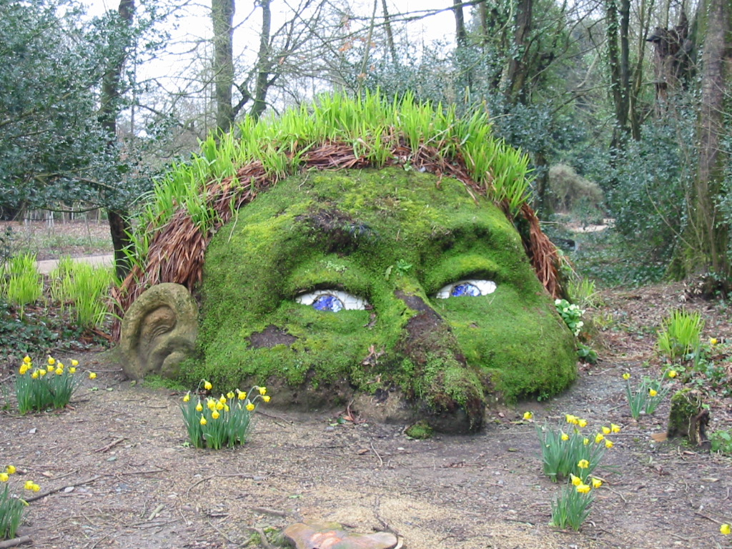

Slide 9
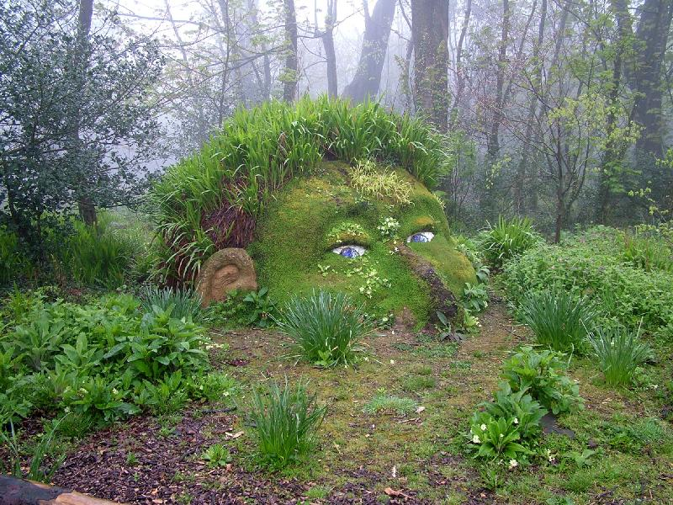

Slide 10
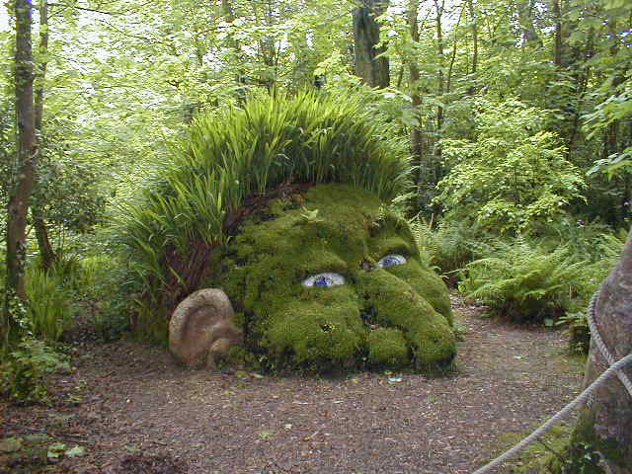

Slide 11
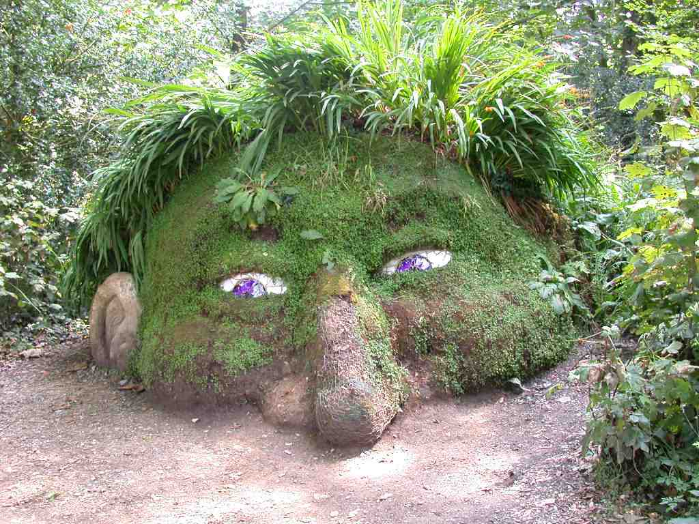

Slide 12
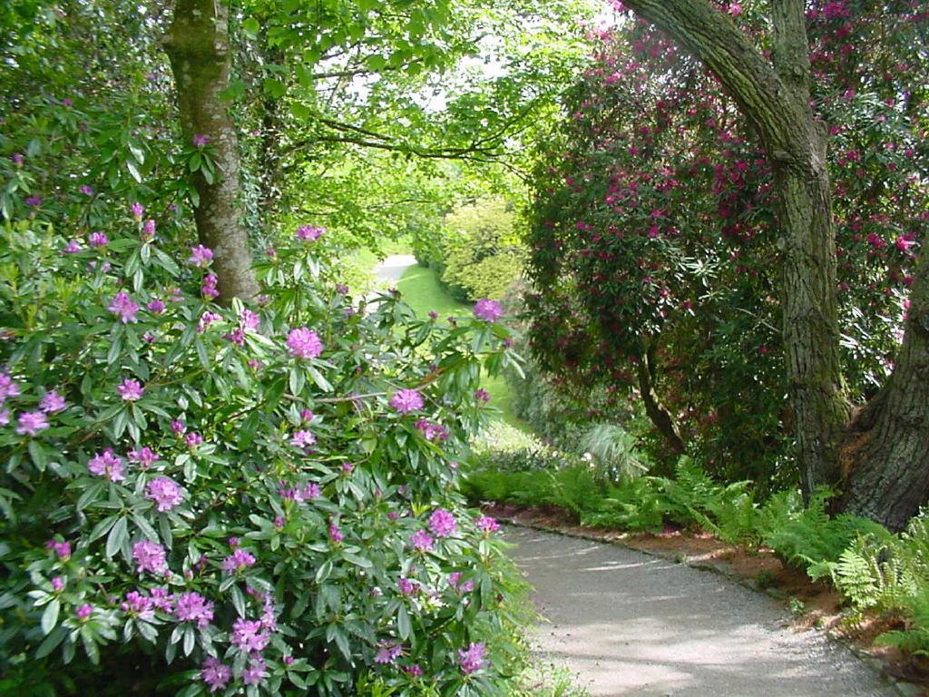

Slide 13
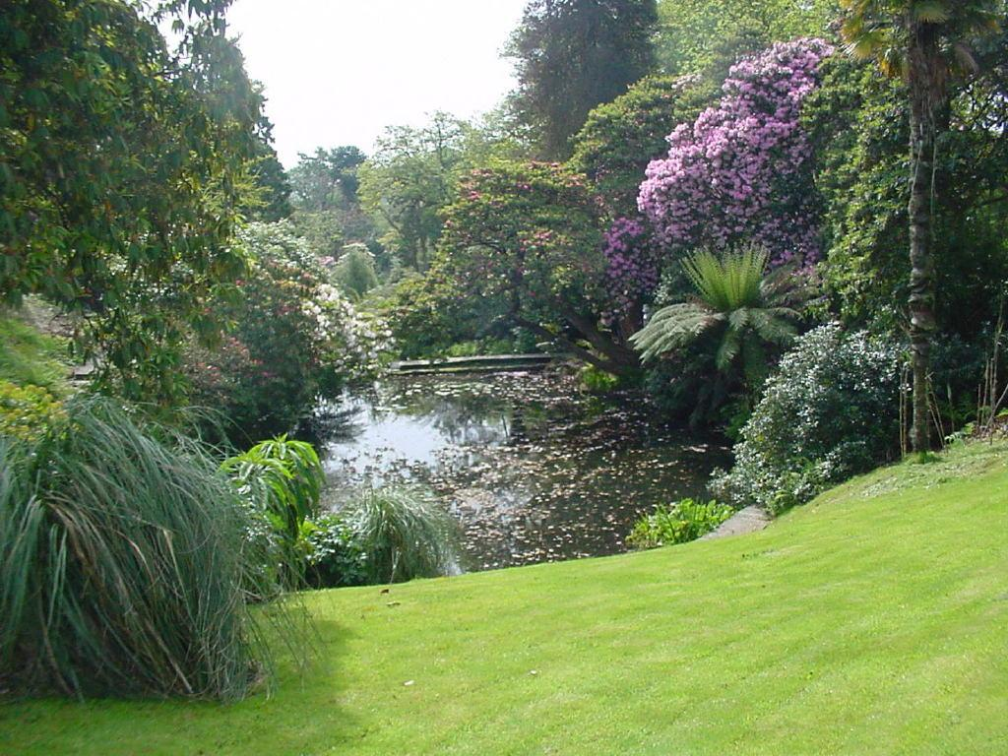

Slide 14
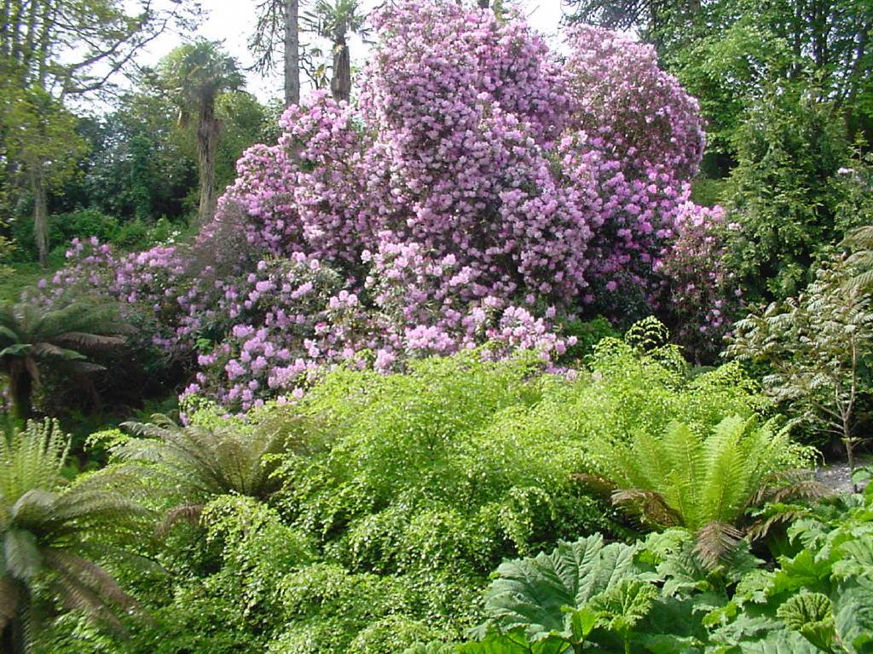

Slide 15
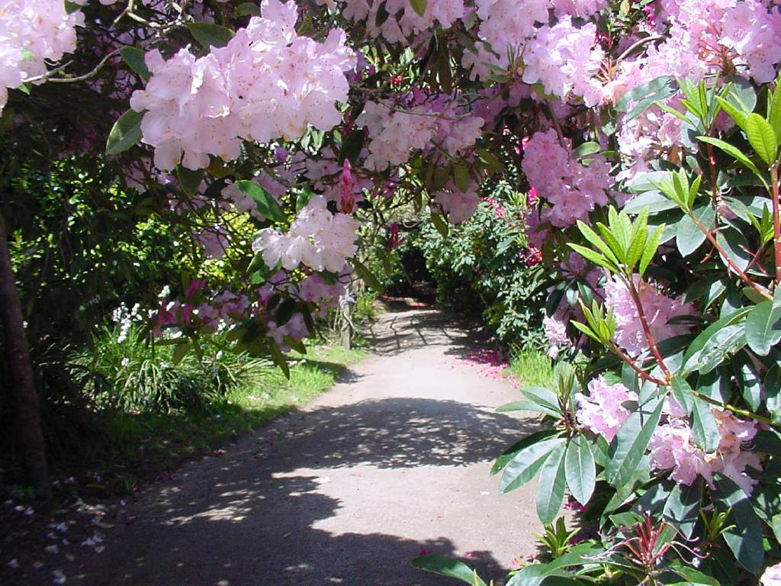

Slide 16
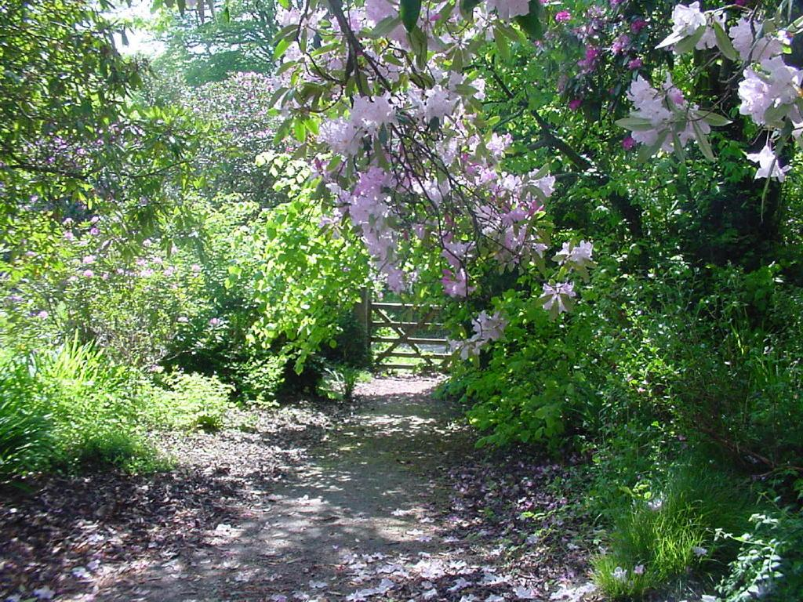

Slide 17
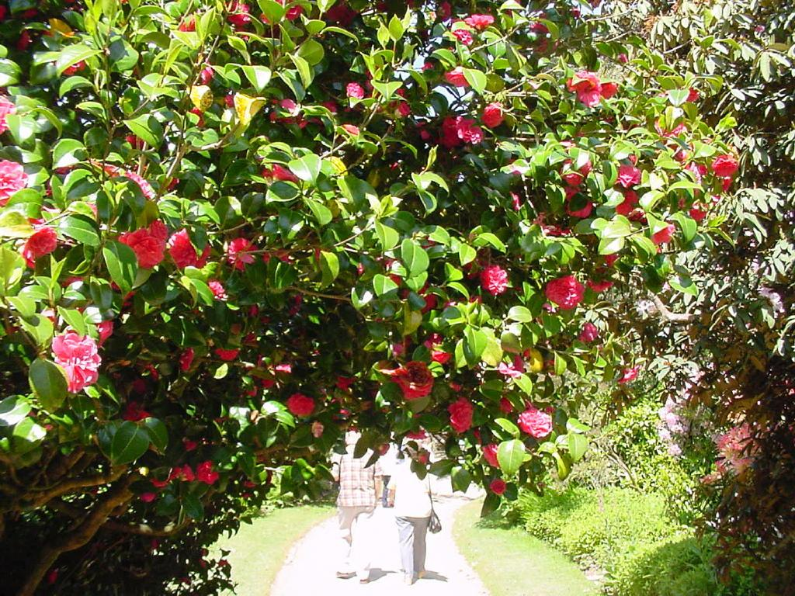

Slide 18
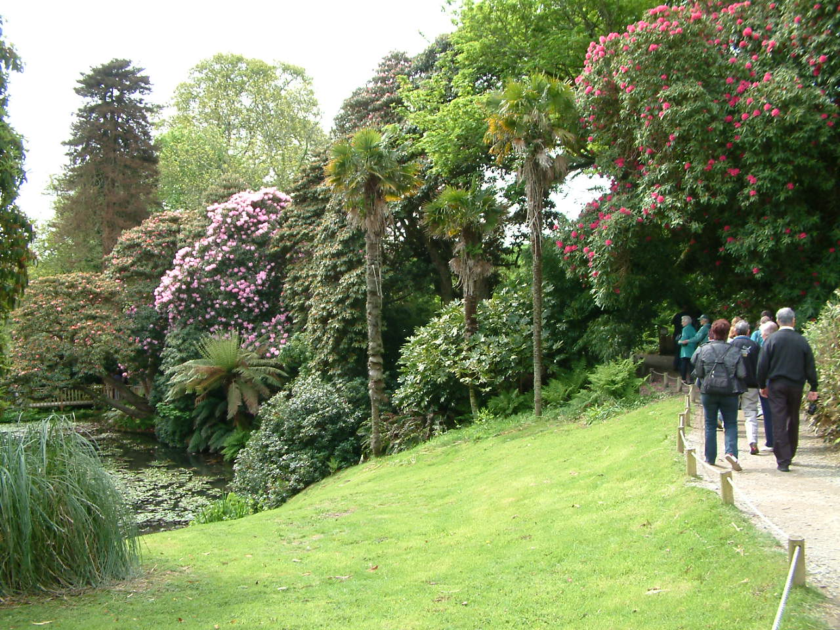

Slide 19
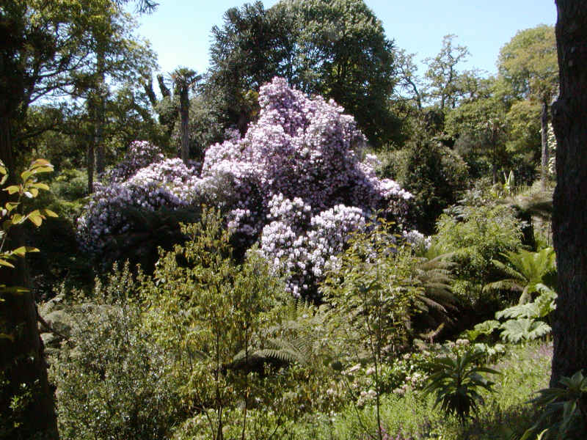

Slide 20
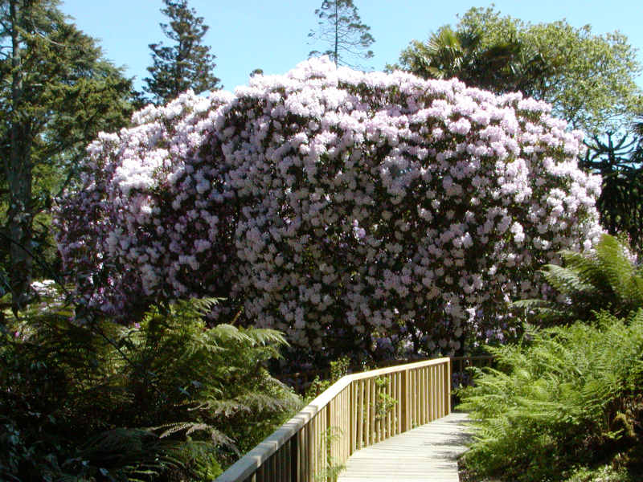

Slide 21
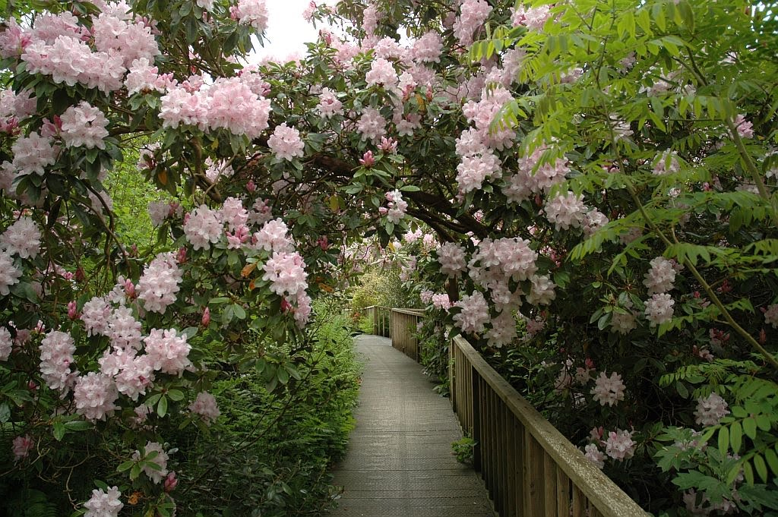

Slide 22
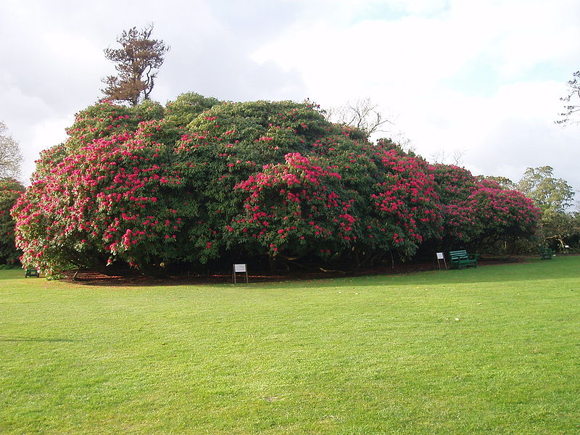

Slide 23
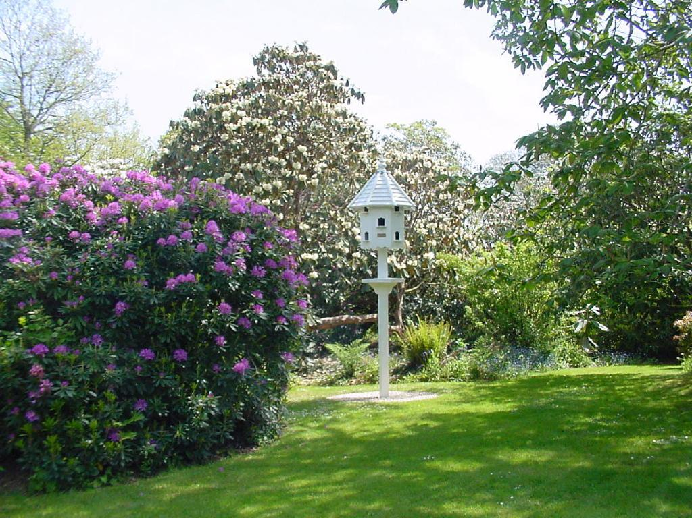

Slide 24
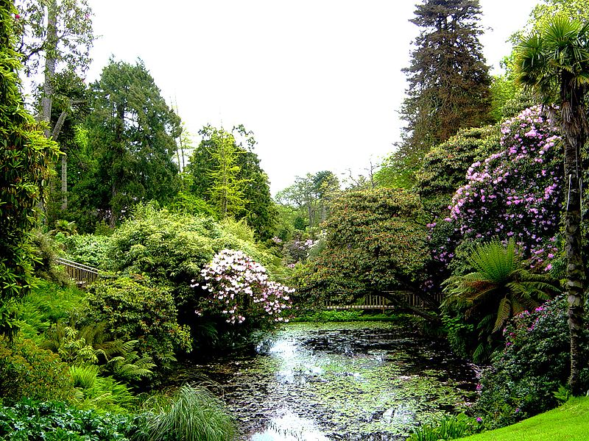

Slide 25
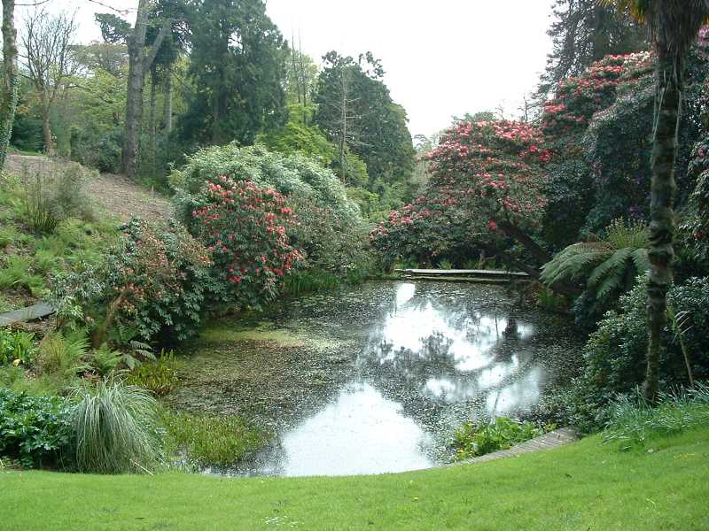

Slide 26
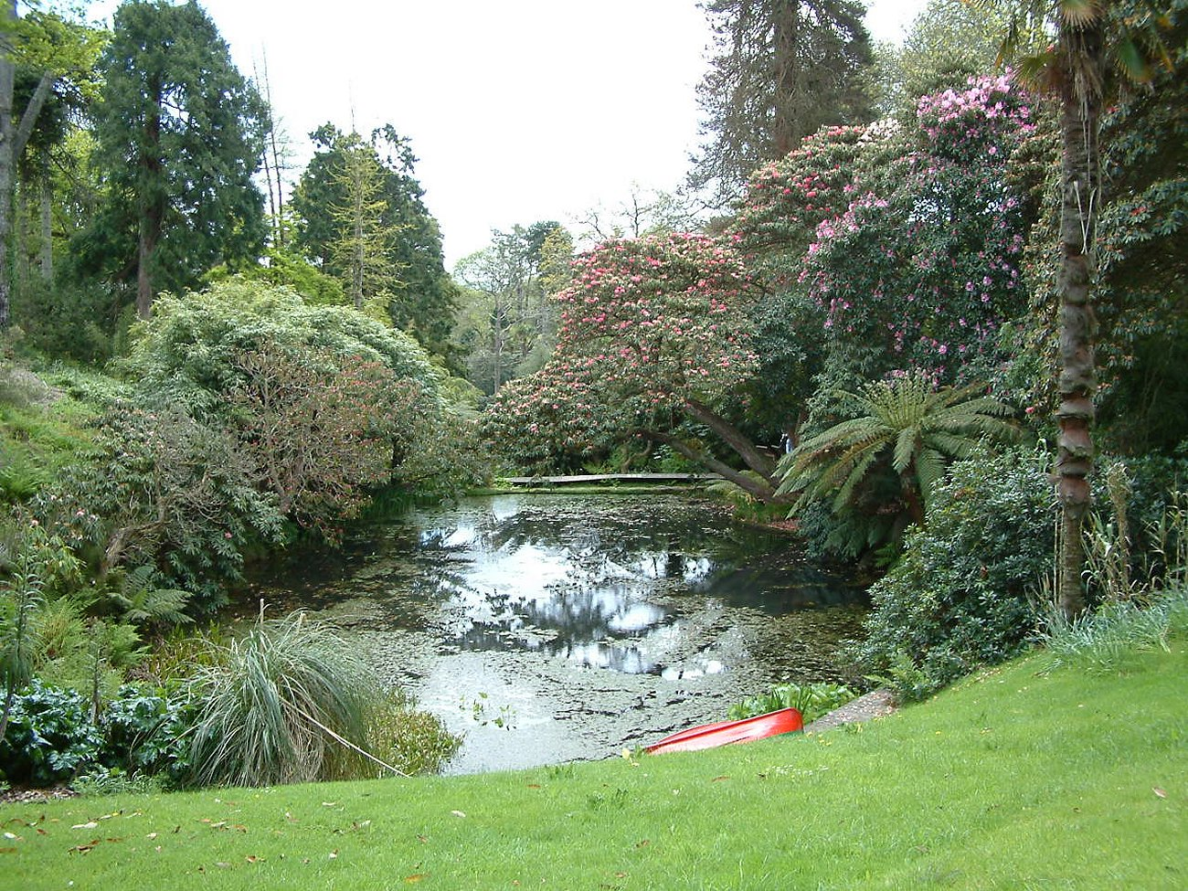

Slide 27
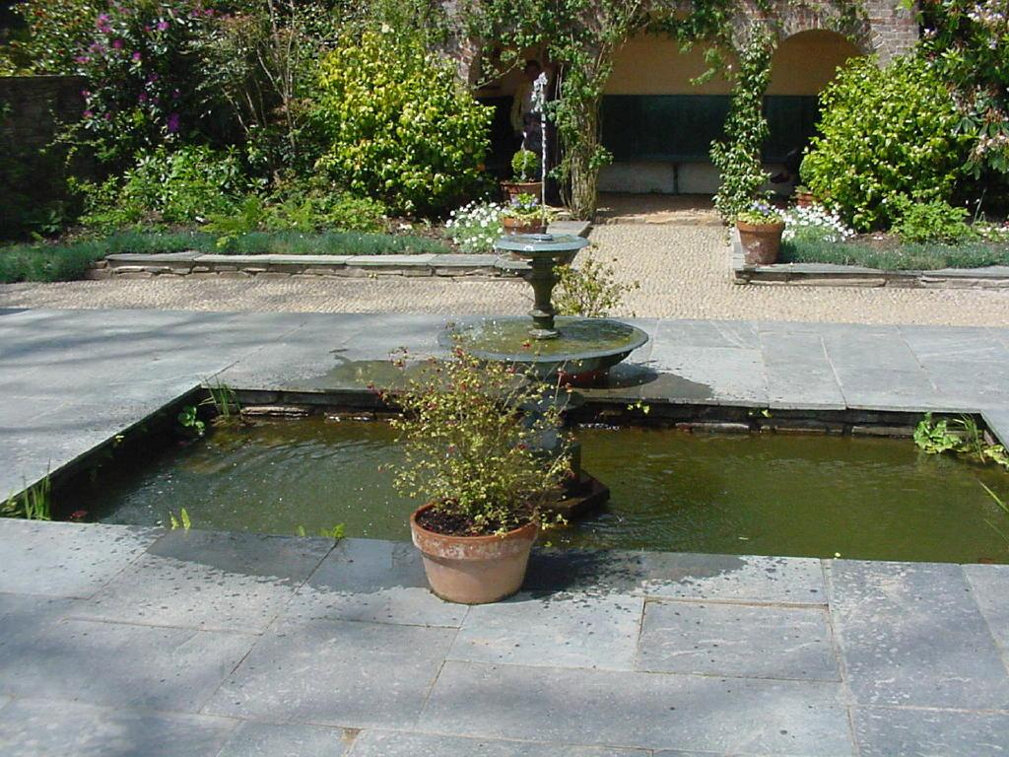

Slide 28
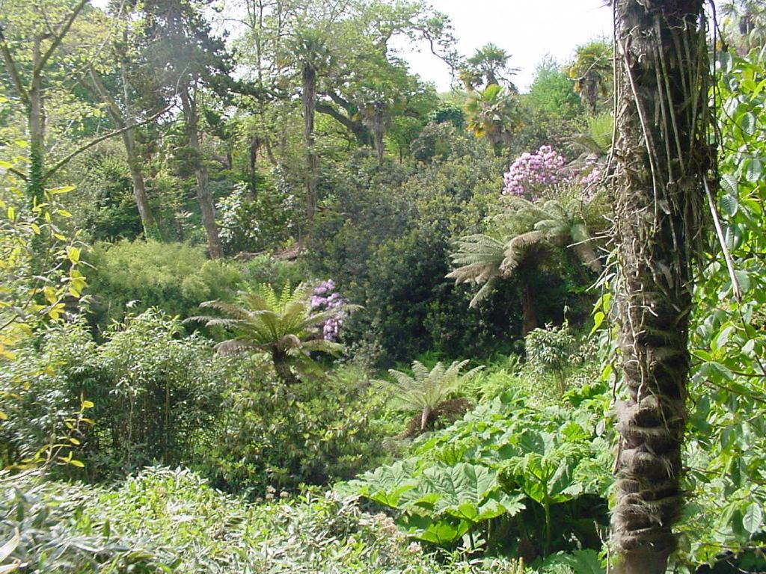

Slide 29
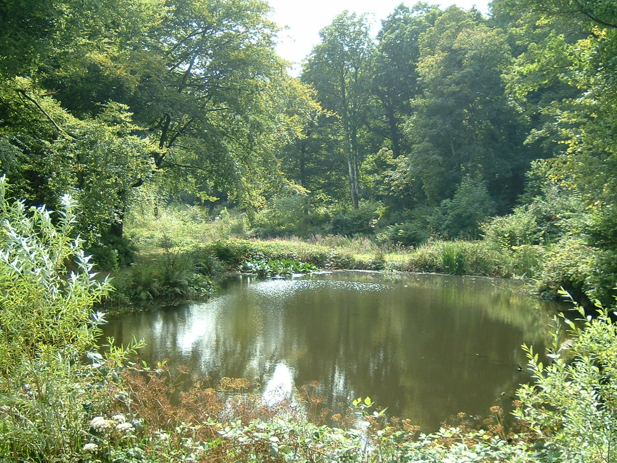

Slide 30
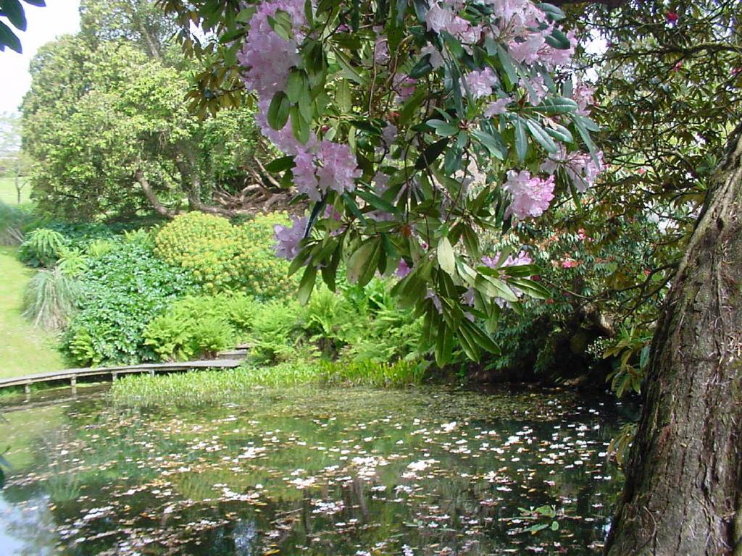

Slide 31
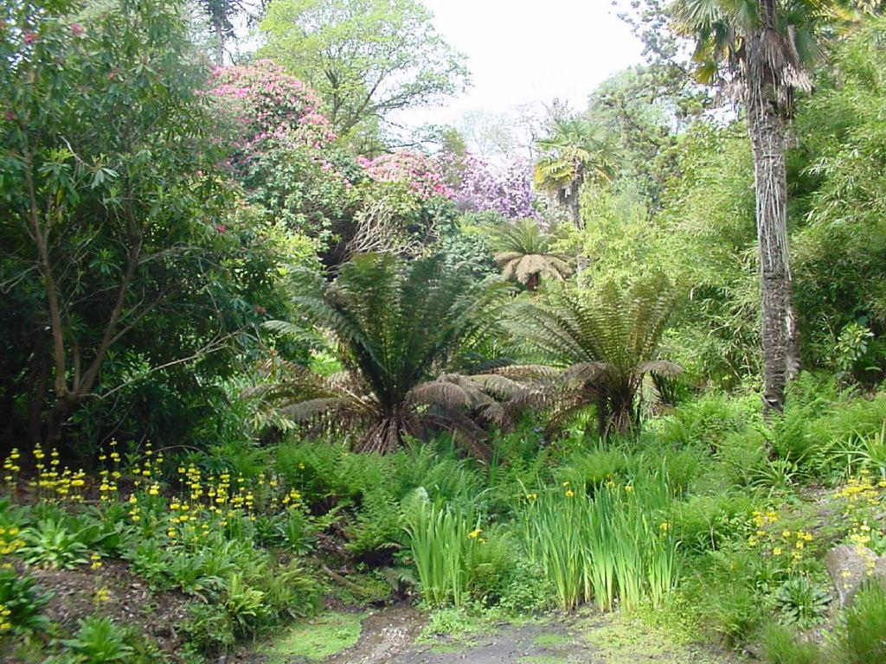

Slide 32
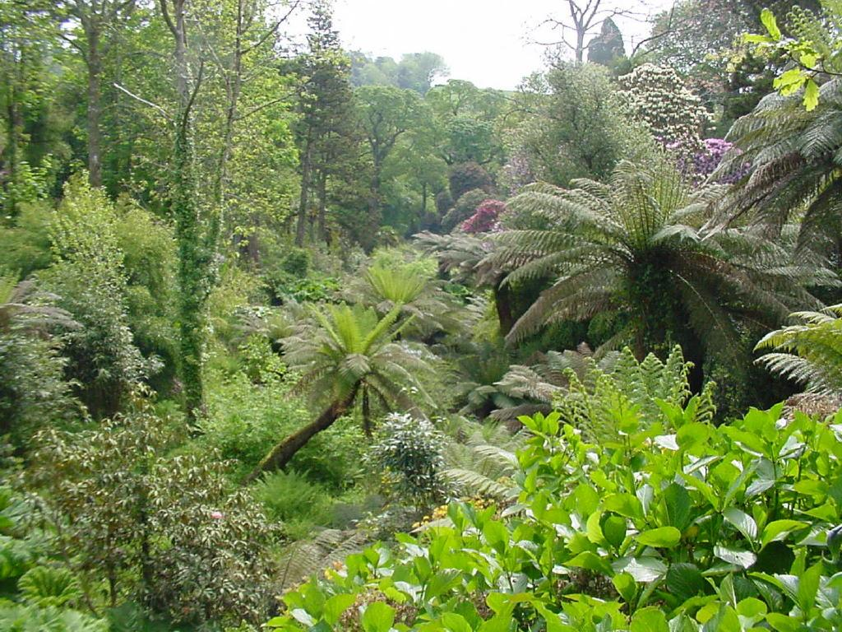

Slide 33
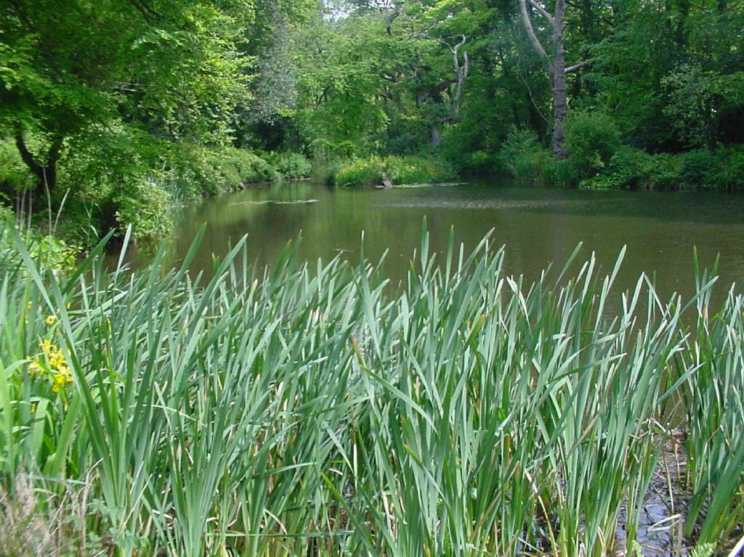

Slide 34
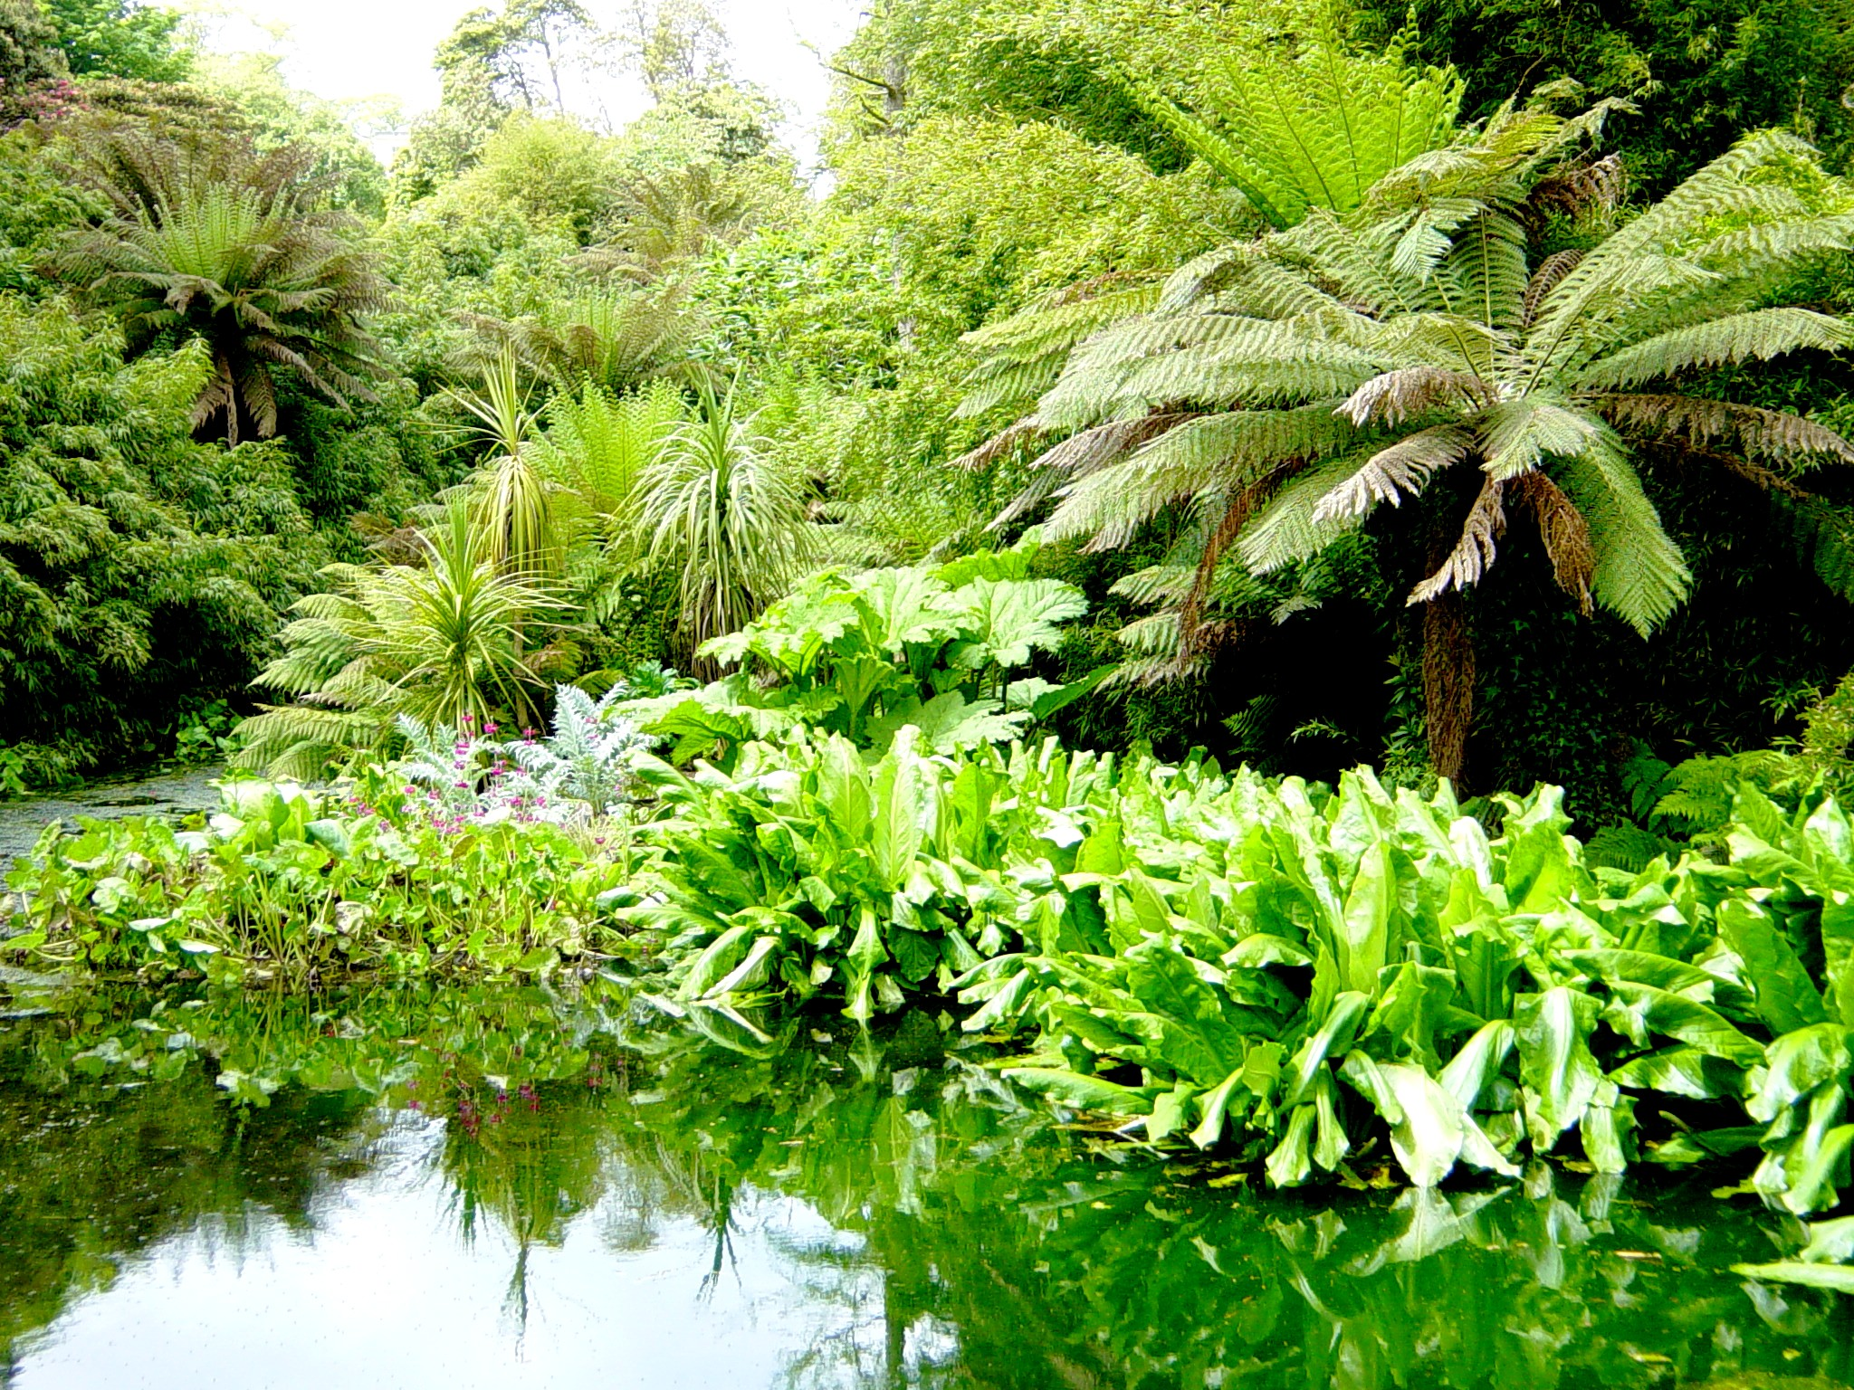

Slide 35
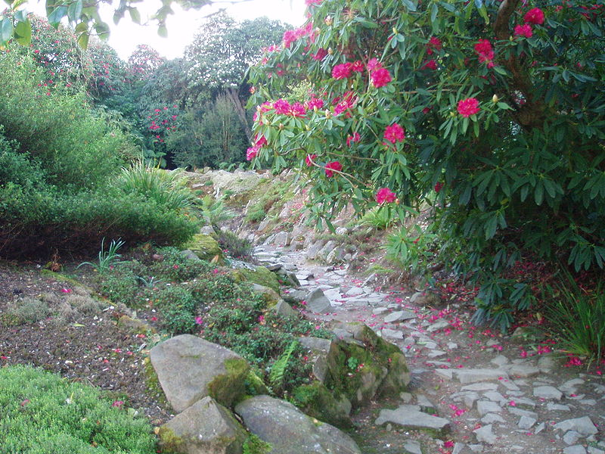

Slide 36
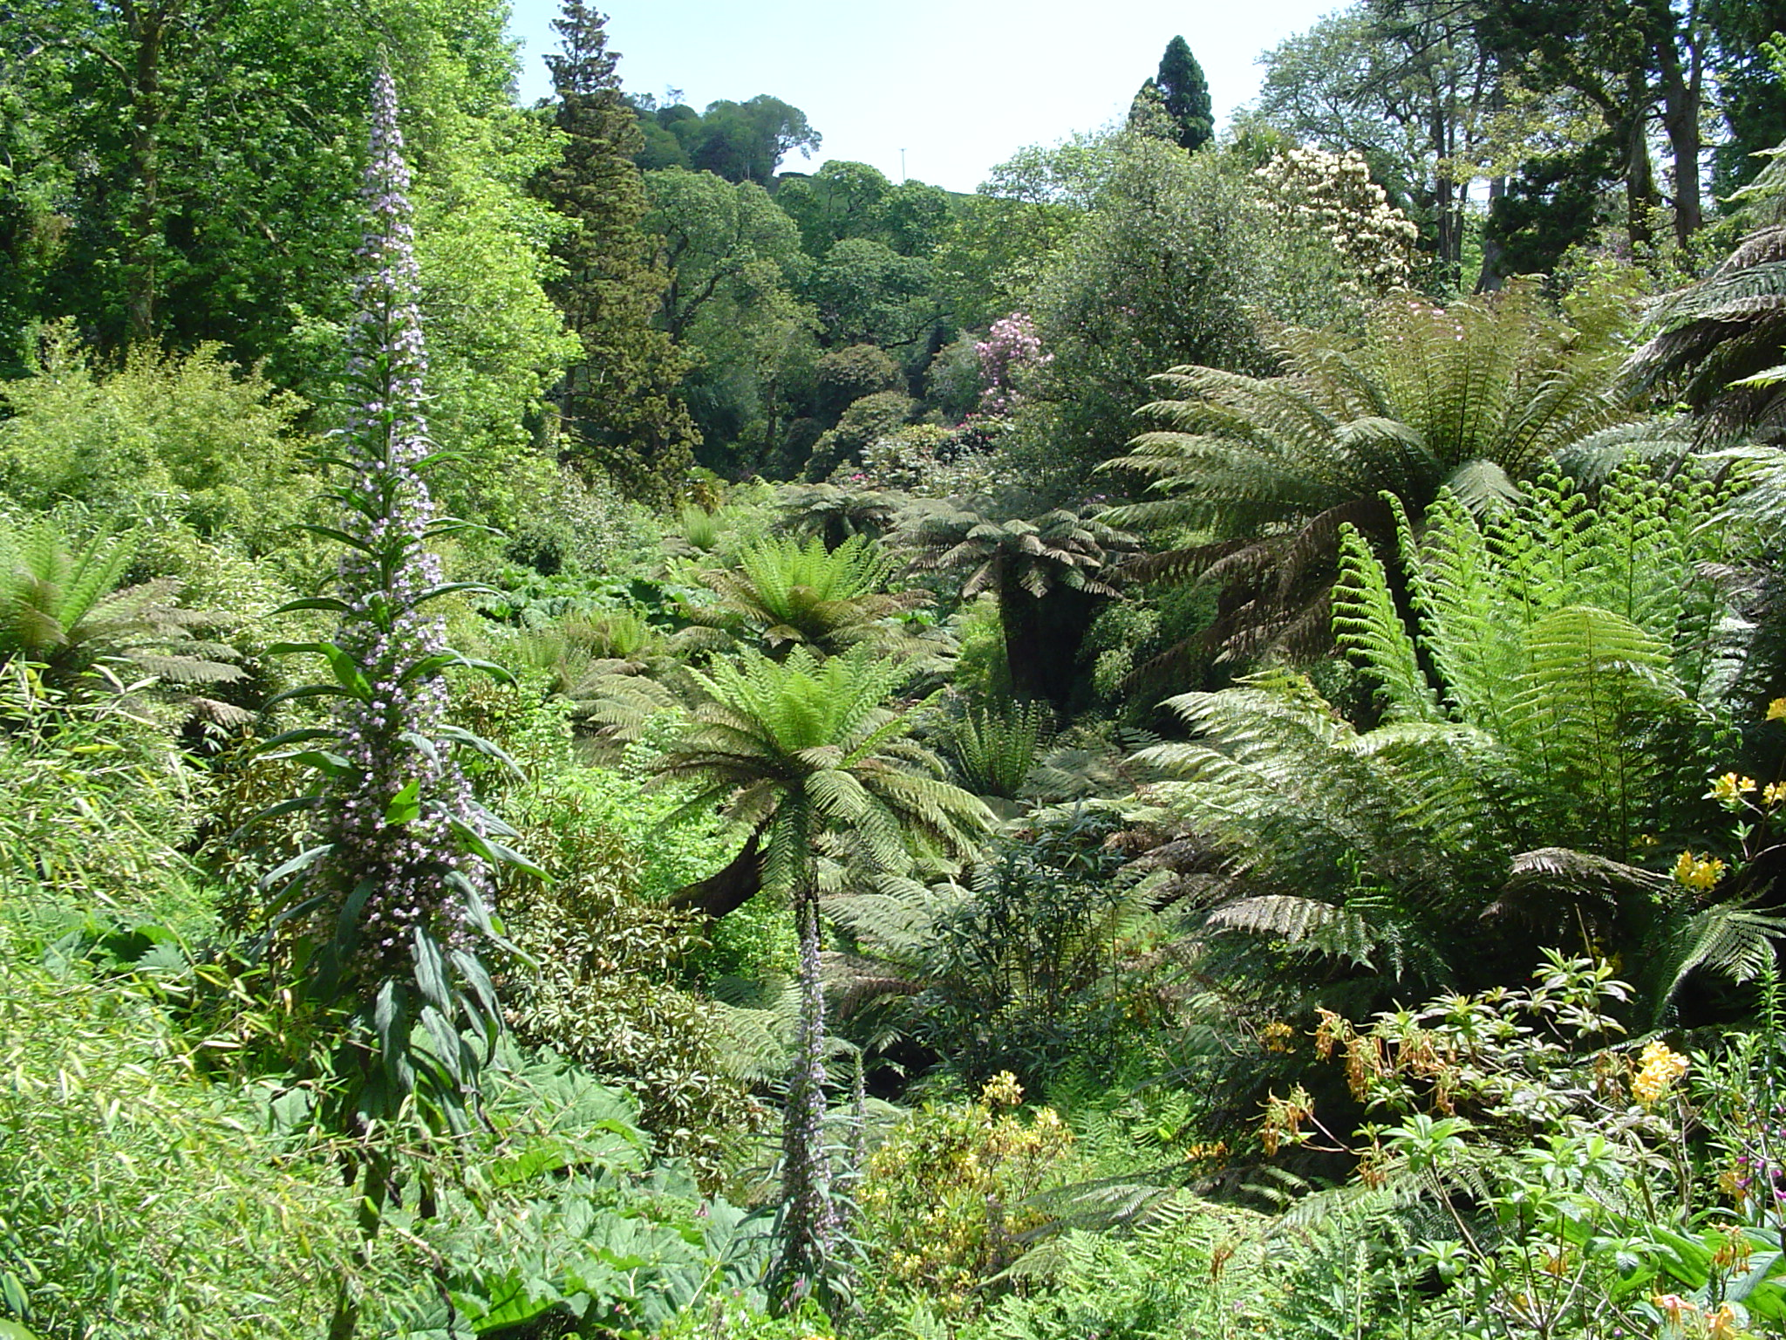

Slide 37
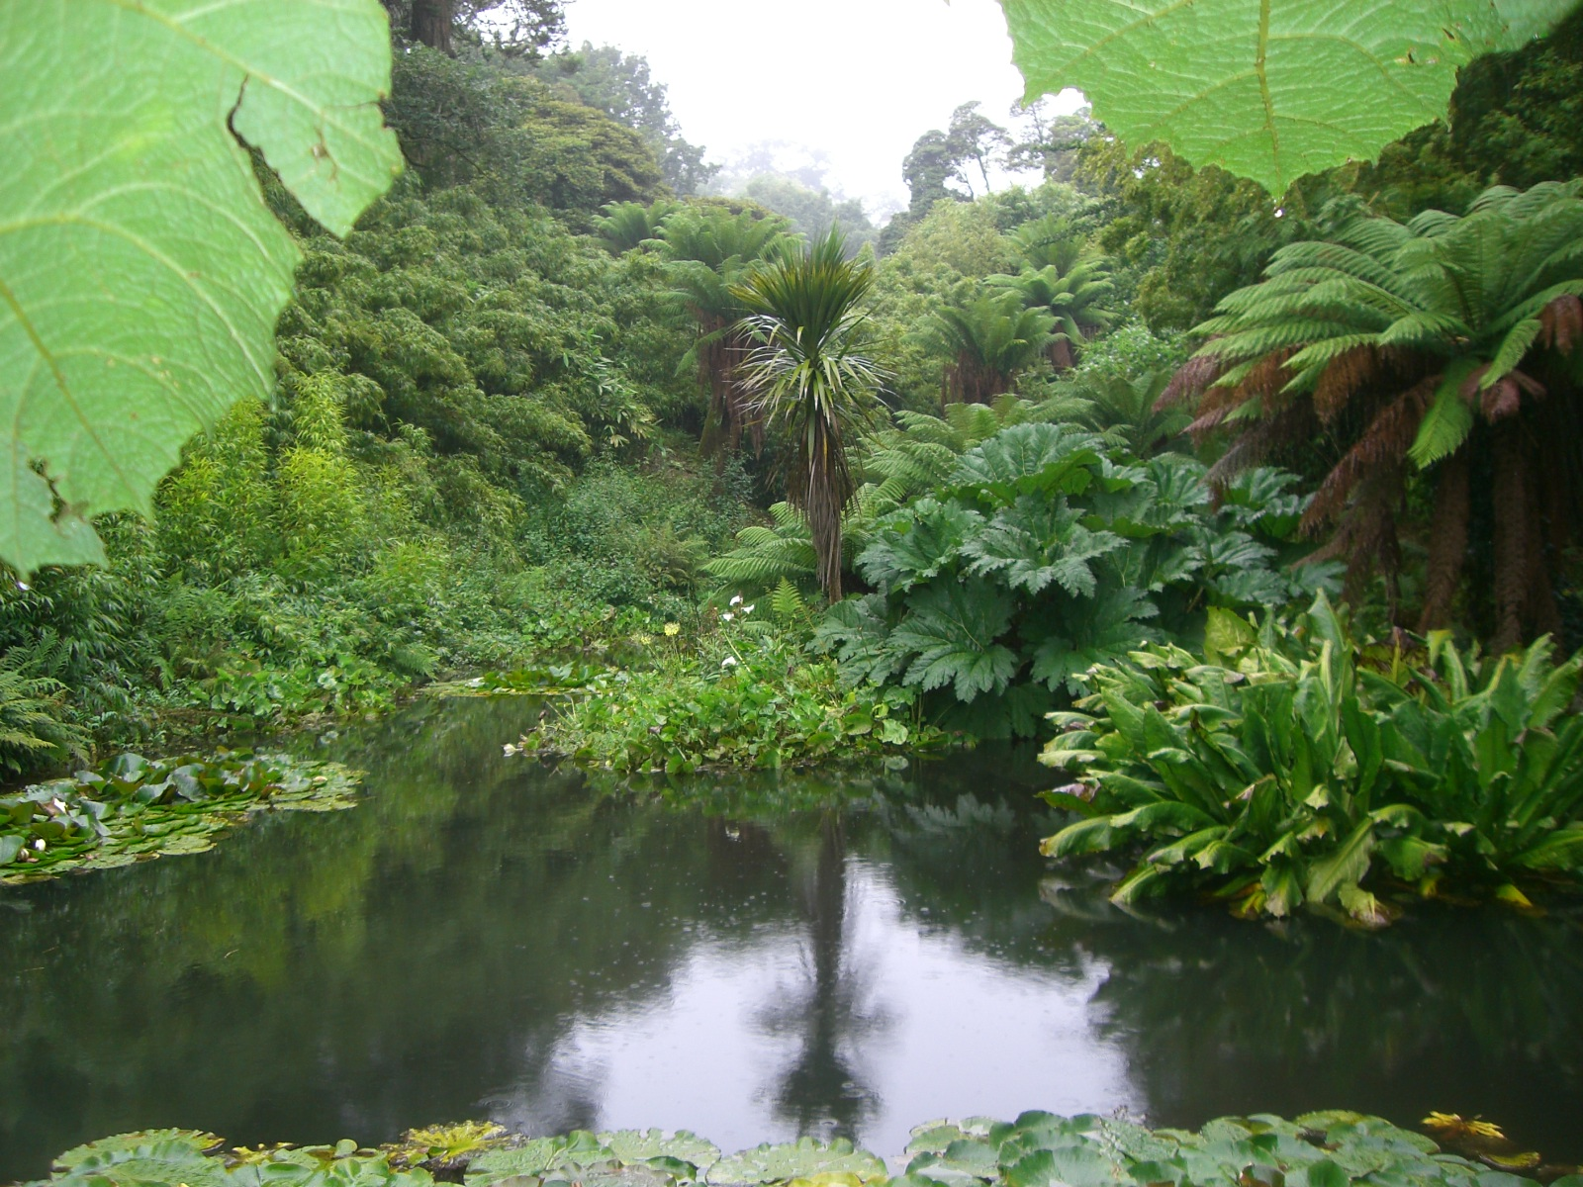

Slide 38
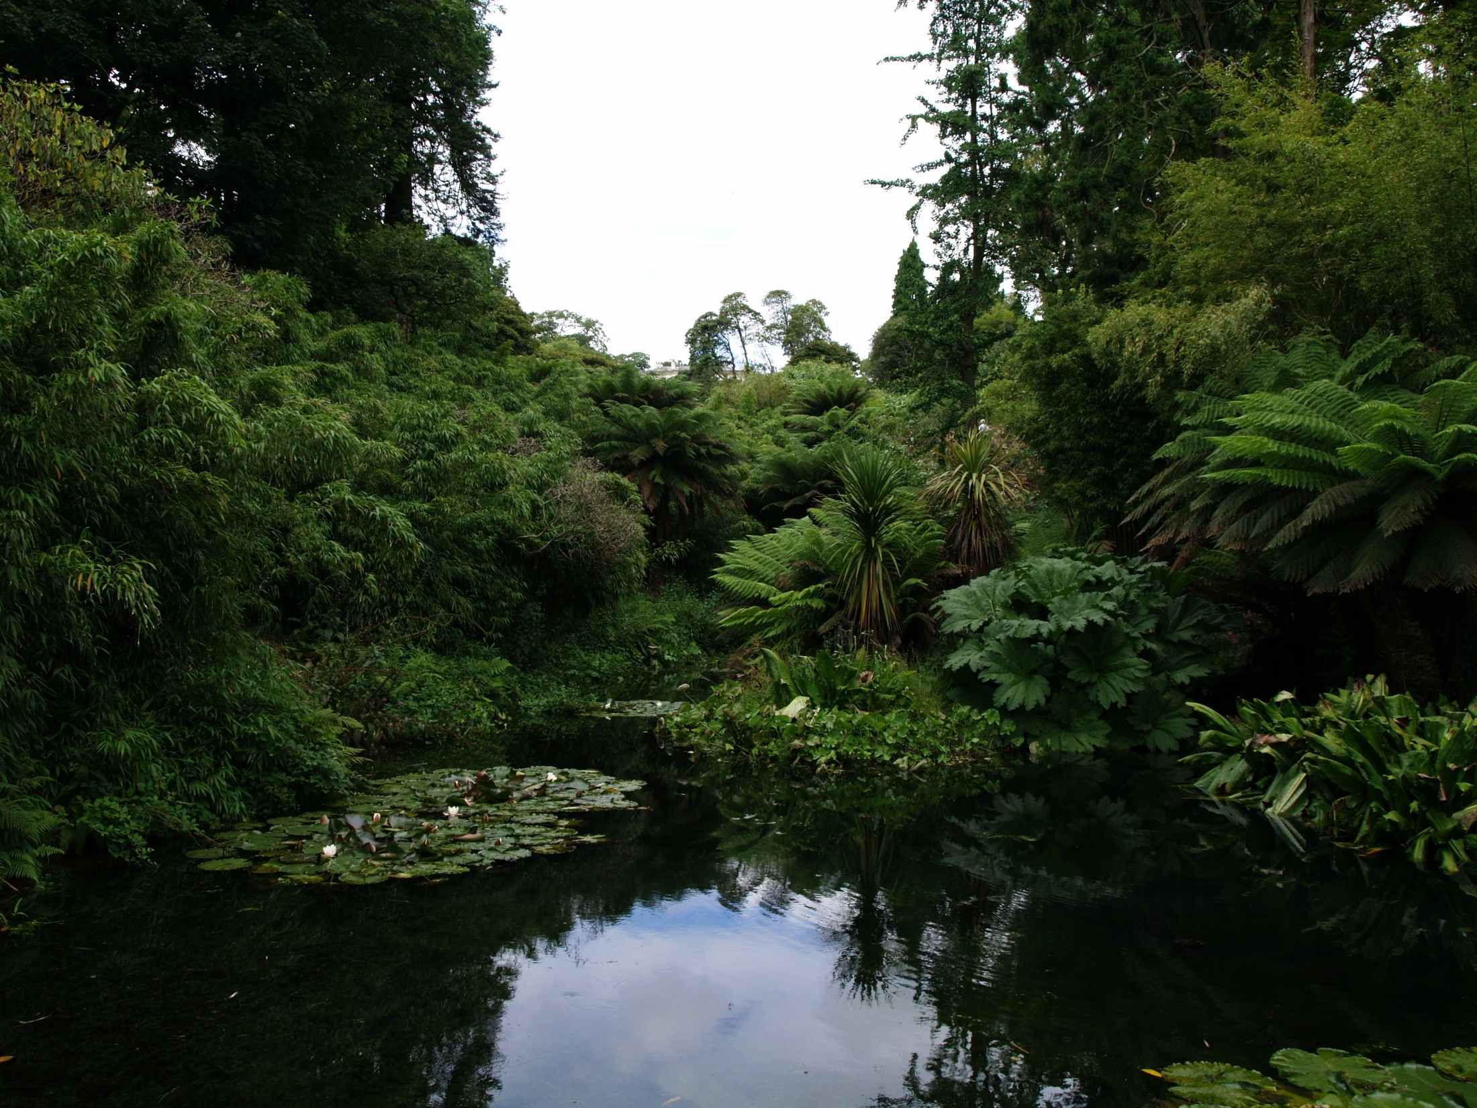

Slide 39
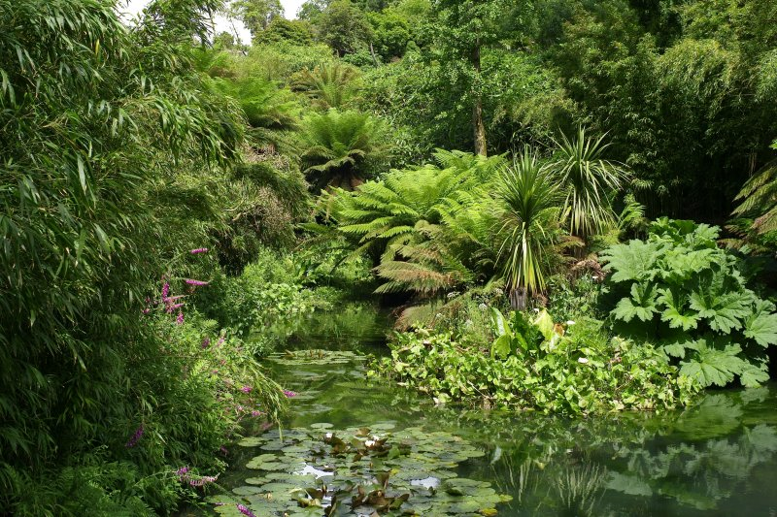

Slide 40
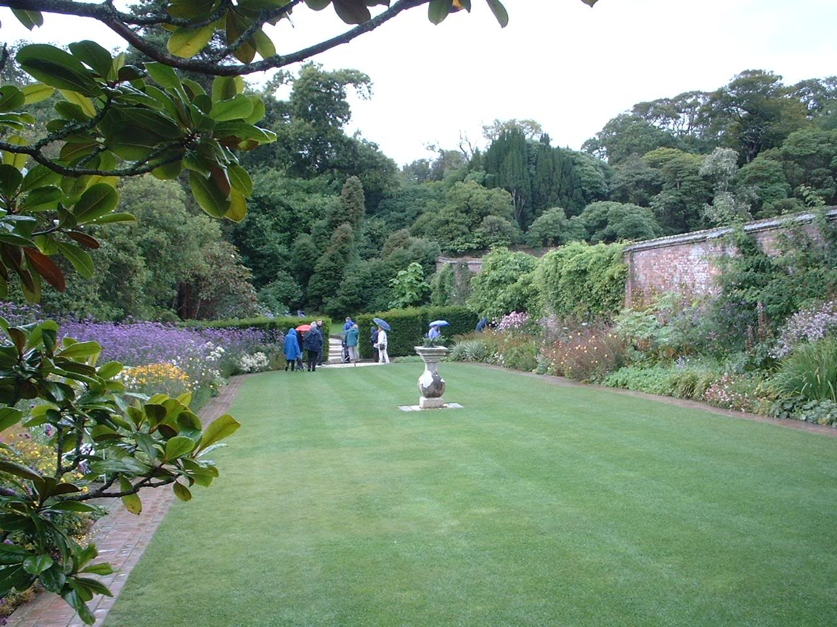

Slide 41
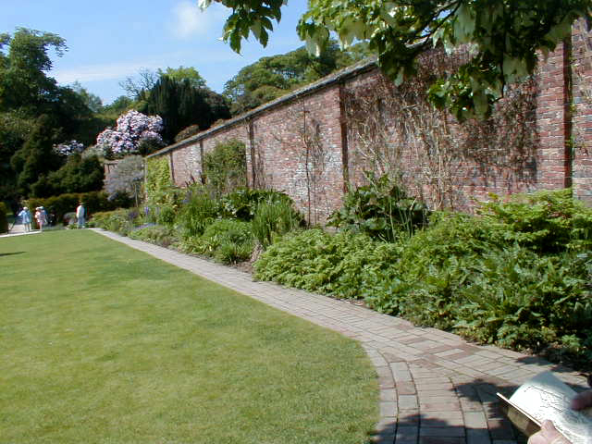

Slide 42
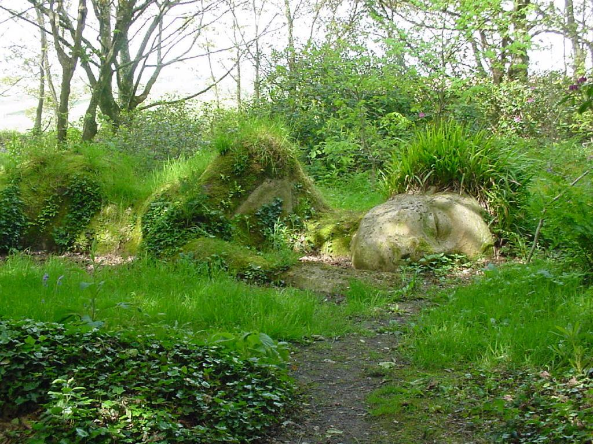

Slide 43
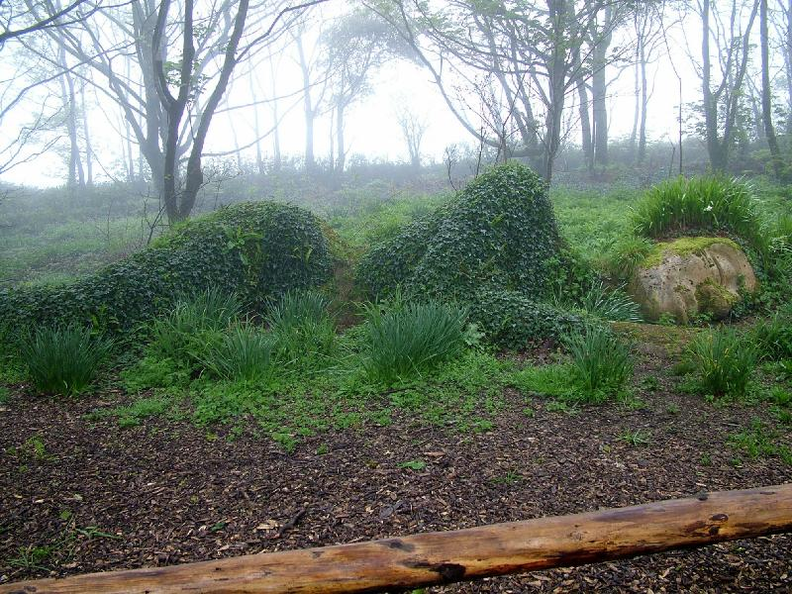

Slide 44
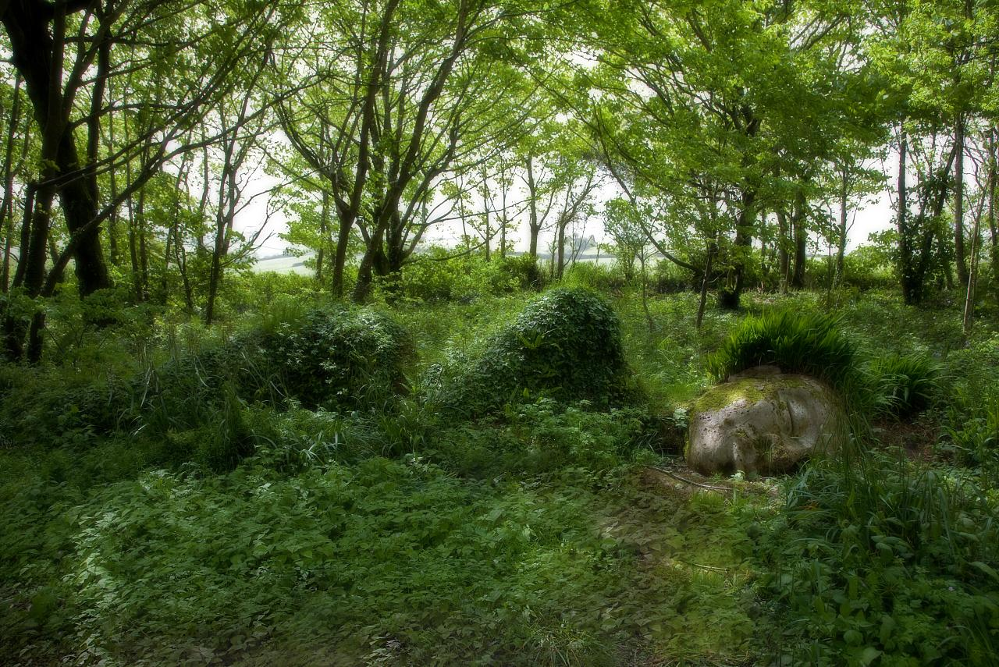

Slide 45
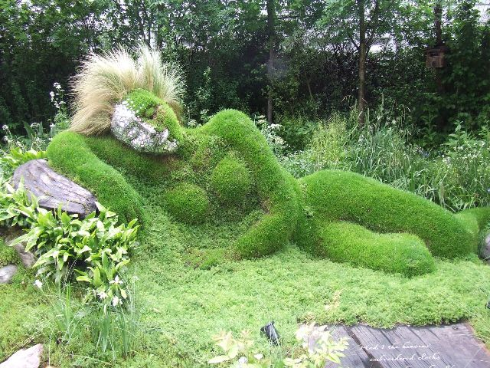

Slide 46
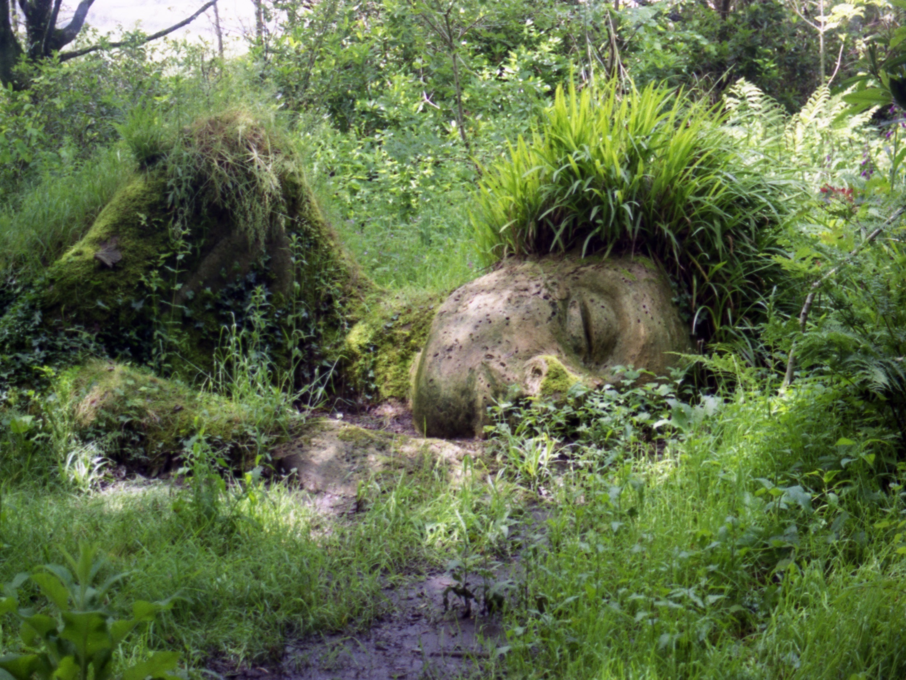

Slide 47
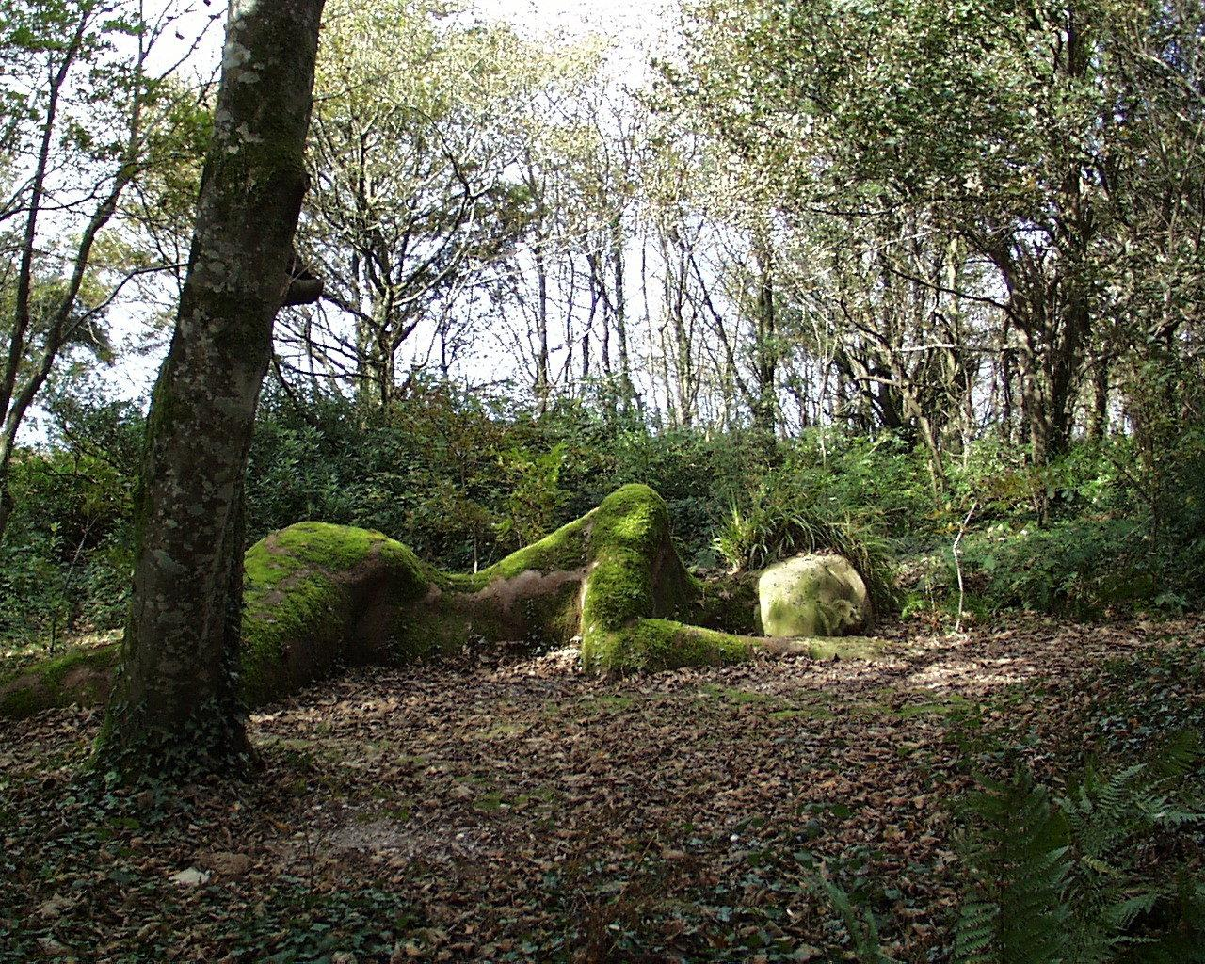

Slide 48
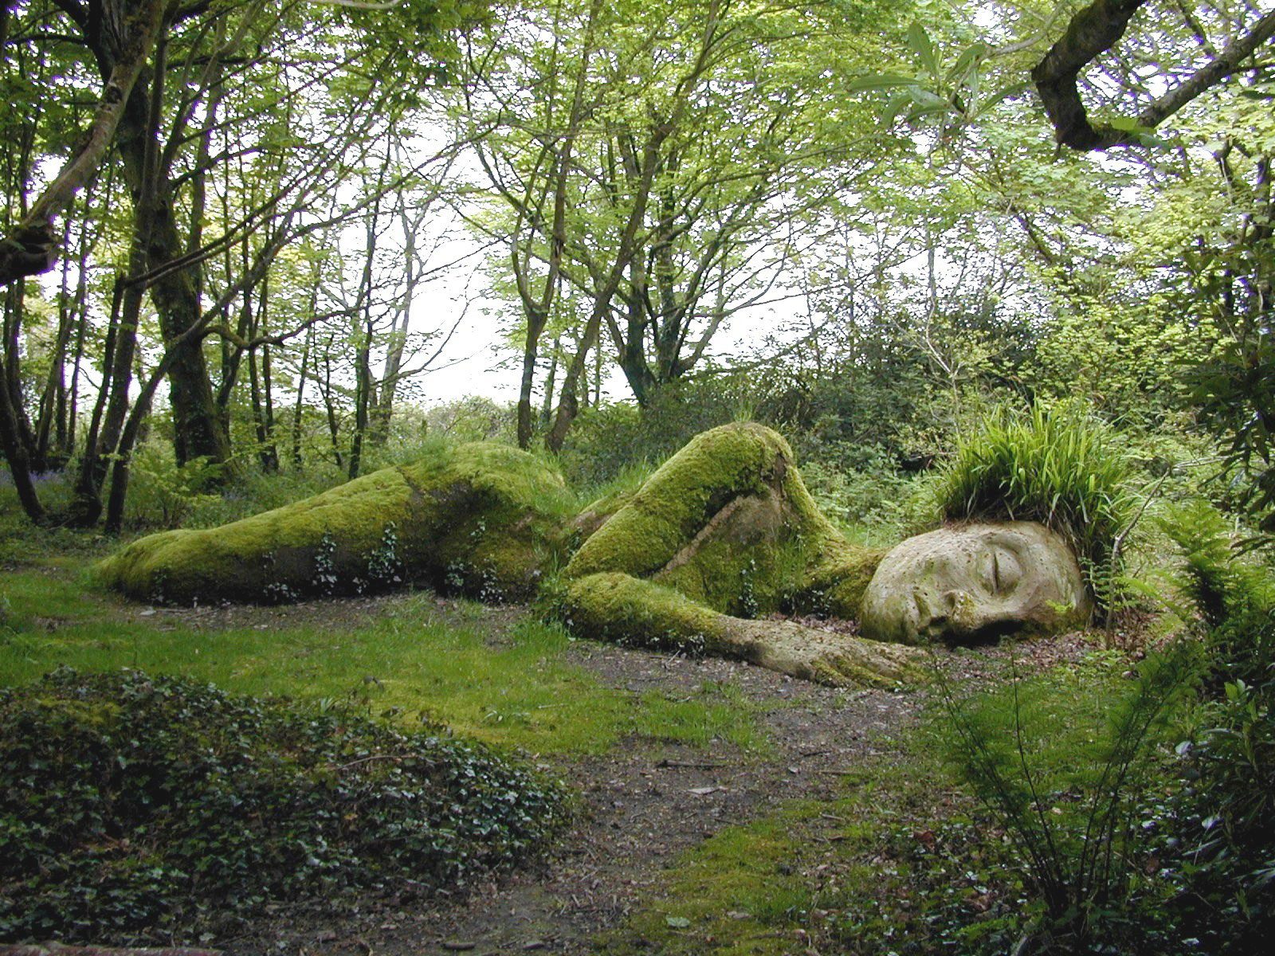

Slide 50
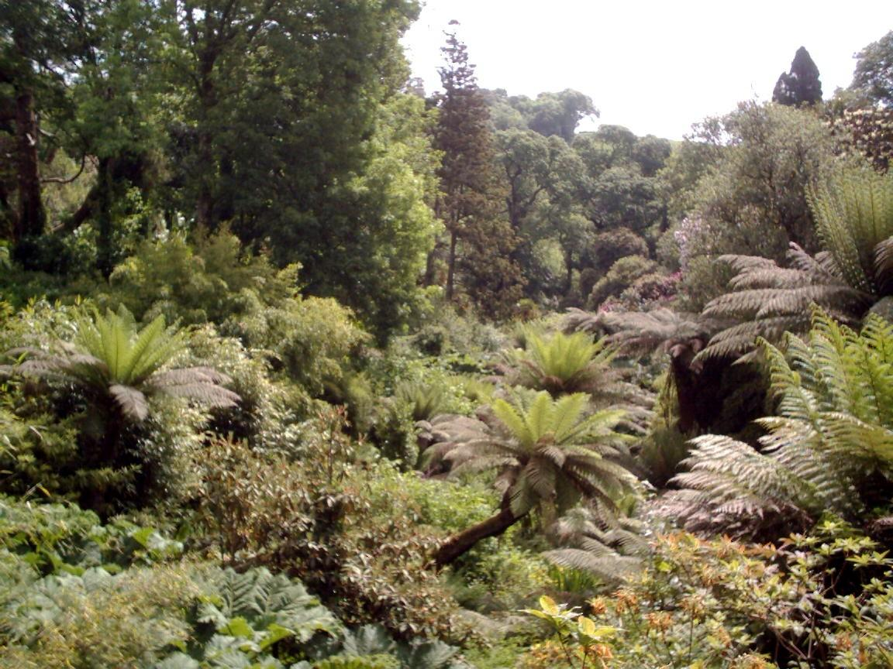

Slide 51
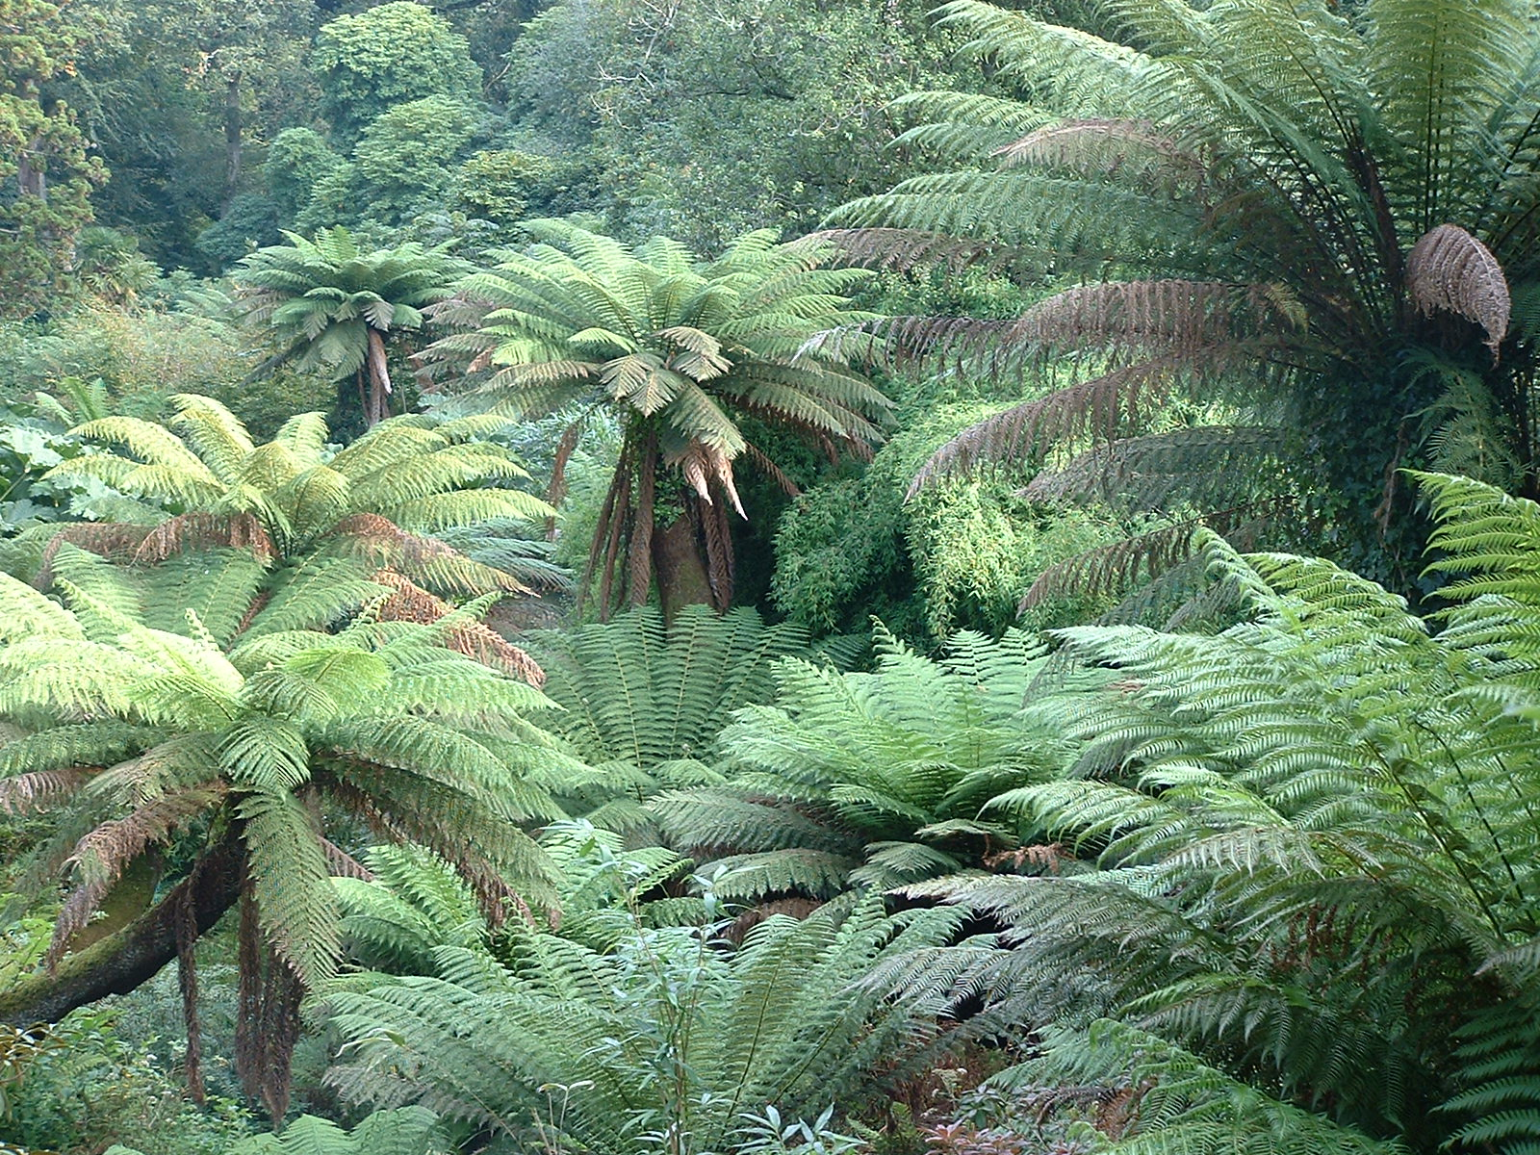

Slide 52
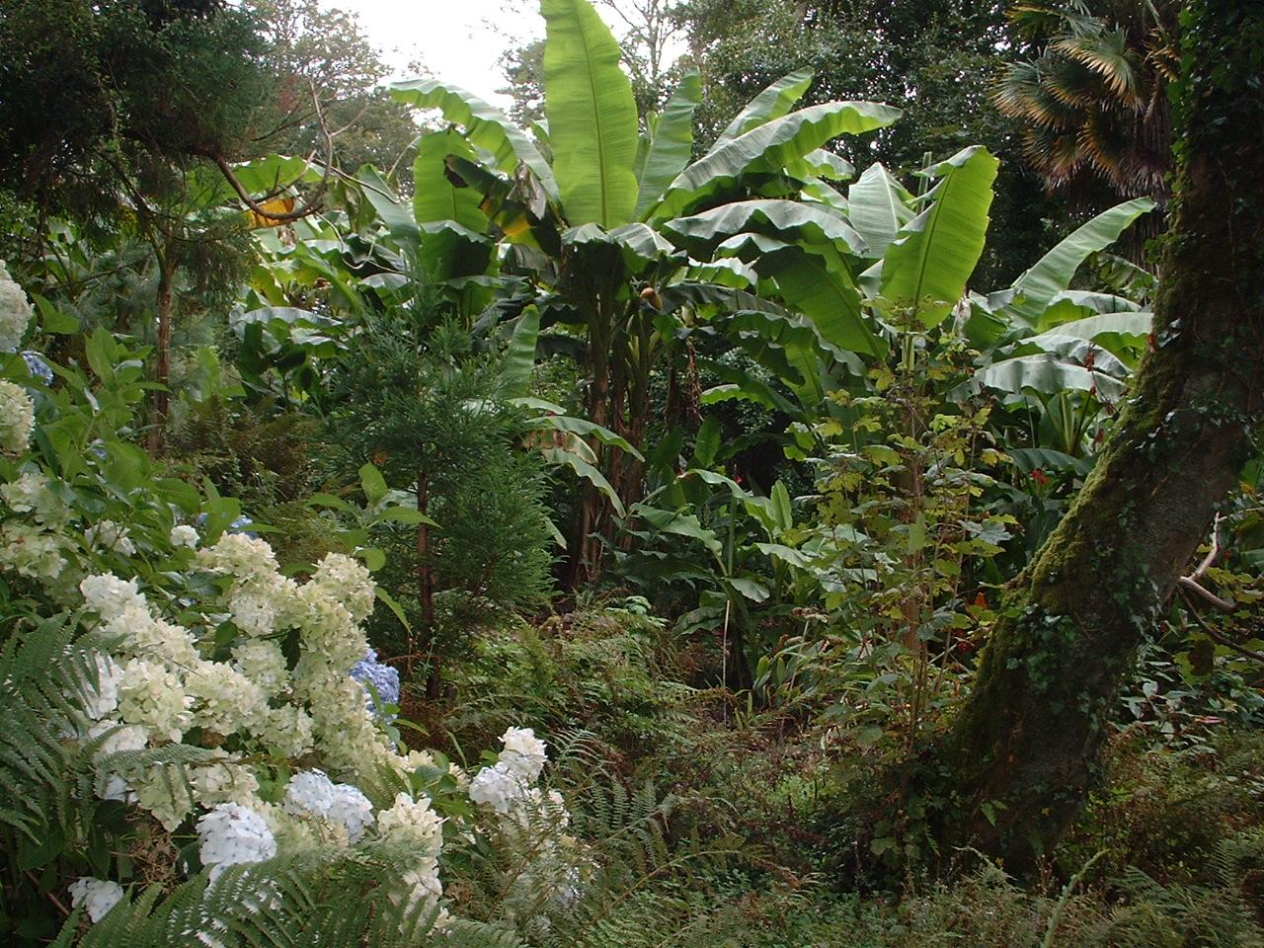

Slide 53
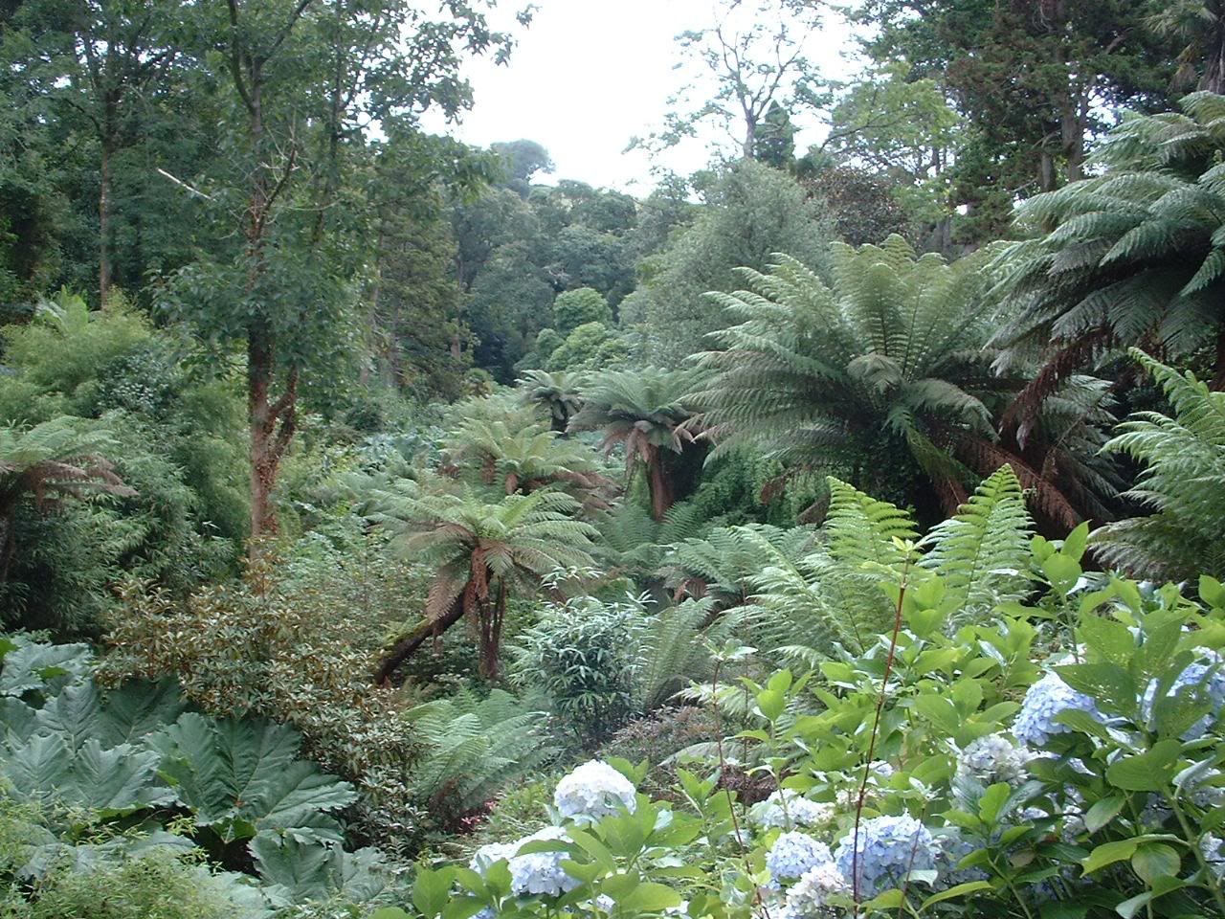

Slide 54
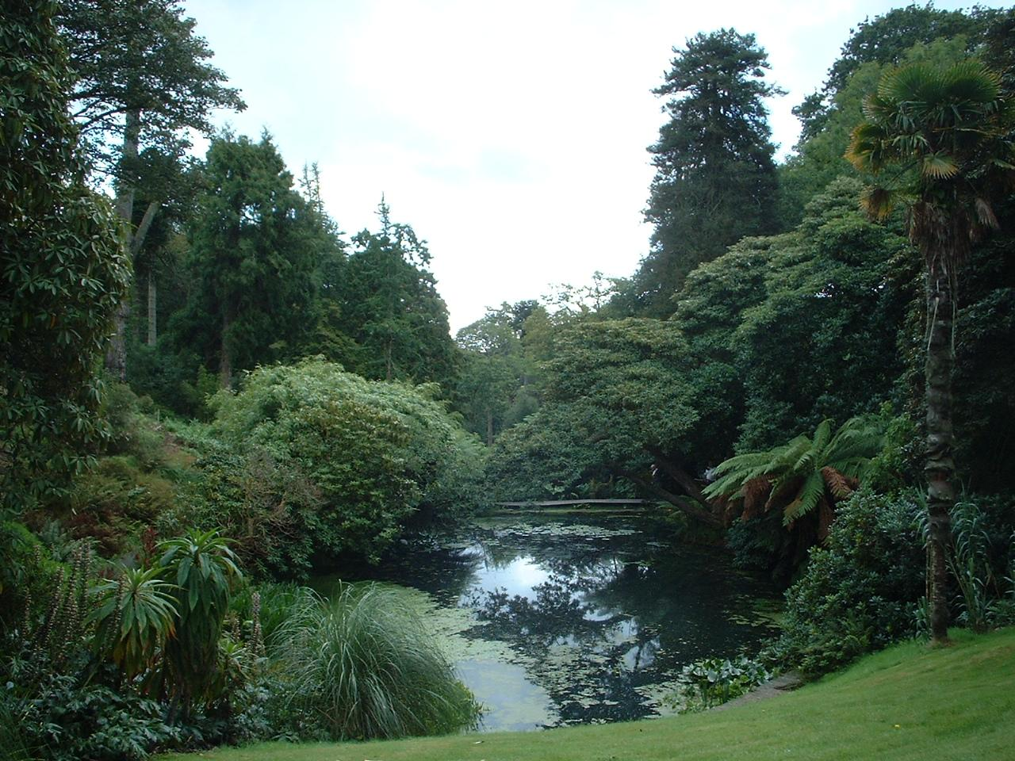

Slide 55
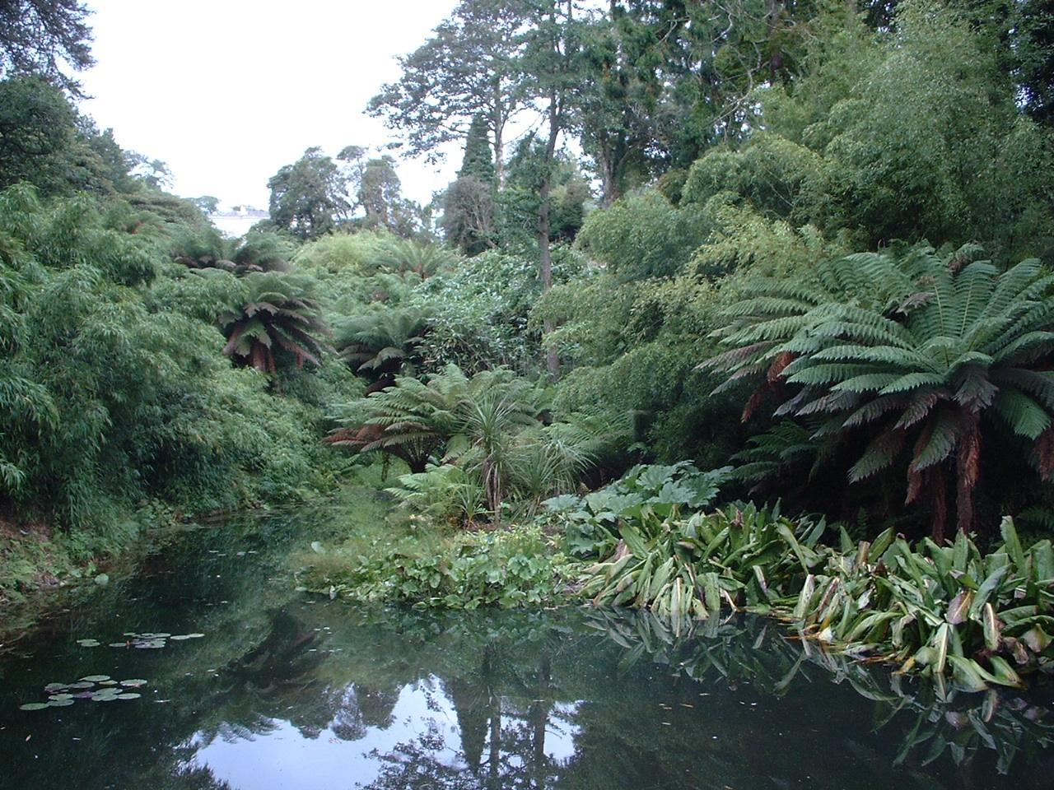

Slide 56
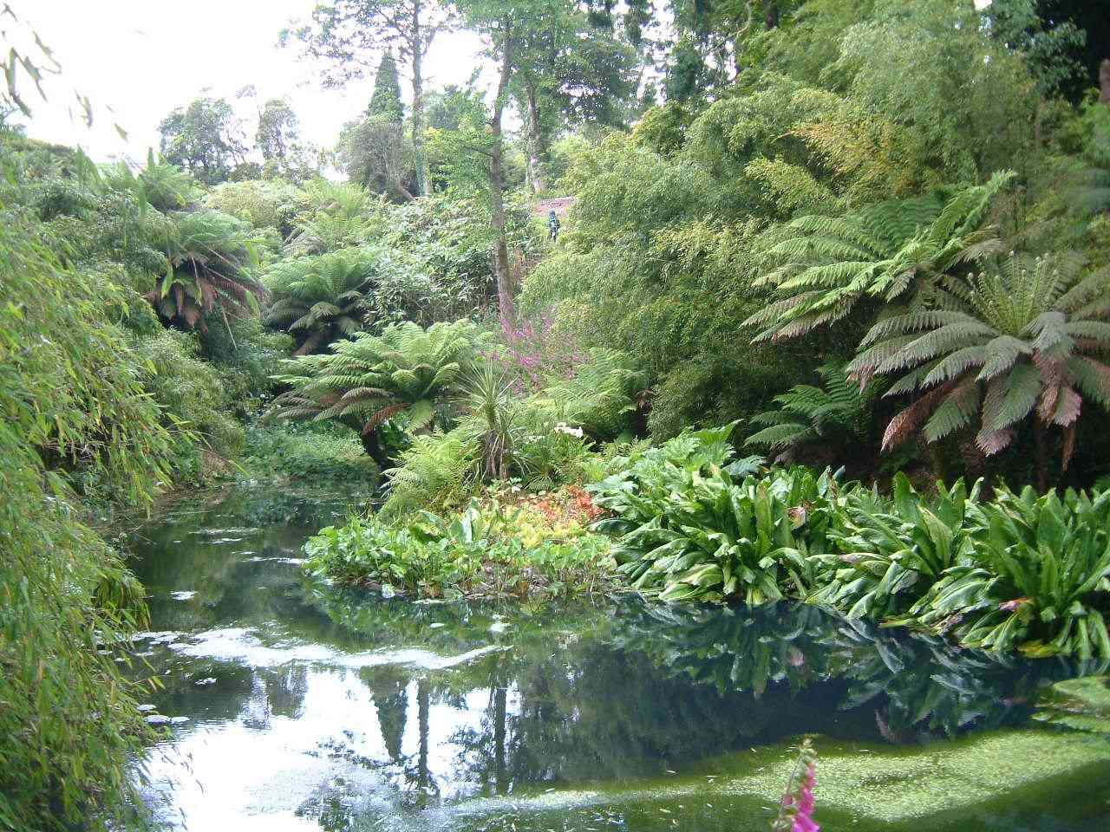

Slide 57
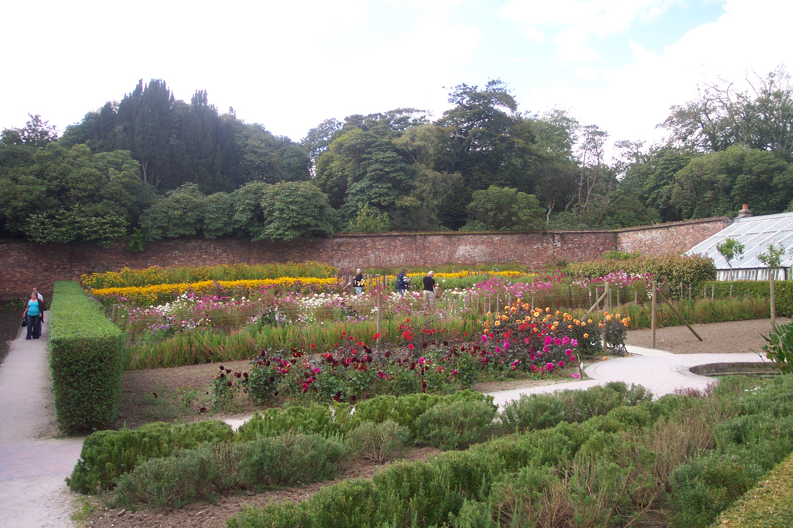

Slide 58
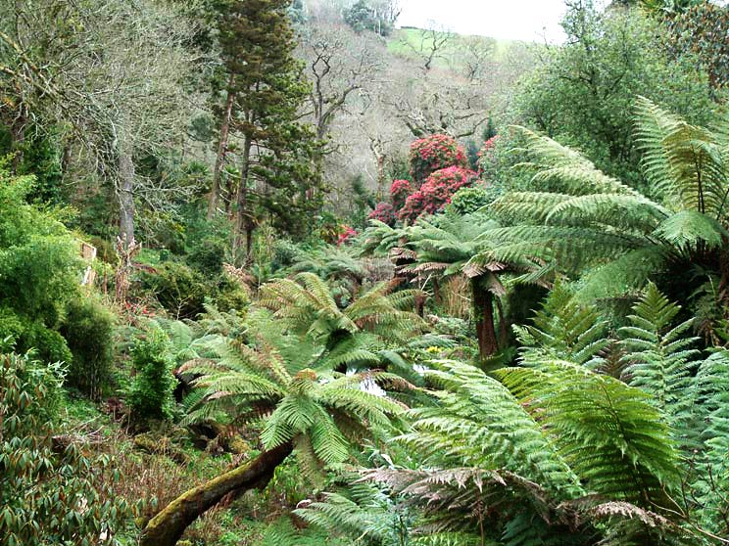

Slide 59


Slide 60


Slide 61


Slide 62


Slide 63


Slide 64


Slide 65


Slide 66


Slide 67


Slide 68


Slide 69


Slide 70


Slide 71


Slide 72


Slide 73


Slide 74


Slide 75

Notes:
Bluebells

Slide 76


Slide 77


Slide 78

Notes:
Lost Valley

Slide 79
Trebah Gardens
Trebah son (110.000 m ²⁾ de jardin sub-tropical situado en Cornwall cerca del jardin Glendurgan y por encima del río Helford.
En 1831 Trebah fue adquirida por la familia Fox , que construyó el jardin Glendurgan .
Trebah quedó constituido como un parque de diversiones por Charles Fox , un erudito de Quaker enorme energía creativa que prestaron atención meticulosa a la posición exacta de cada árbol.
Su hijo-en-ley, Edmund Backhouse, diputado por Darlington hizo el trabajo adicional.

Slide 80
Durante la II Guerra Mundial , Trebah fue utilizado para fines militares y el asalto a la playa de Omaha en Normandía fue lanzado desde Polgwidden playa, al pie del jardin de Trebah.
La inscripción en la losa conmemorativa a los pies del jardin Trebah : "Para los oficiales y soldados de los EE.UU. 29a División de Infantería , que se embarcaron desde Trebah en junio de 1944 para el Día-D . asalto a Omaha Beach, en su recuerdo. "
Uno de los propietarios posteriores fue Donald Healey , el diseñador de automóviles, que elimino algunas de las estructuras militares concretas y una casa de botes en la playa.

Slide 81
En 1981, en ​​su 64 cumpleaños , de Tony y Hibbert Eira compraron Trebah como su casa de retiro.
Ellos fueron convencidos a renunciar a los tres primeros años de su retiro para restaurar el jardín.
El jardín fue abierto al público en 1987 y en 1989 el número de visitantes llegó a 36.000.
La familia Hibbert dio la casa, el jardín y casas de campo a la confianza de Jardin Trebah , una organización benéfica registrada, para asegurar que el jardín podría ser preservado para las generaciones futuras.

Slide 82
En el año 2000 el número de visitantes había superado 105.000 y una beca de £ 1.940.000 del Heritage Lottery Fund y un objetivo permitido Trebah para construir el nuevo 'Hibbert Centre', para la reconstrucción del asiento Alice Hext, recuperar el vivero y llevar a cabo de jardinería y mejoras importantes jardín.

Slide 83


Slide 84


Slide 85


Slide 86


Slide 87


Slide 88


Slide 89


Slide 90


Slide 91


Slide 92


Slide 93


Slide 94


Slide 95


Slide 96


Slide 97


Slide 98


Slide 99


Slide 100


Slide 101


Slide 102


Slide 103


Slide 104


Slide 105


Slide 106


Slide 107


Slide 108


Slide 109


Slide 110


